Slide 1
МБОУ Мамонтовская СОШ
Проектная деятельность
на уроках английского языка
«Мой фамильный герб»
My Family Coat of Arms
3А класс
3Б класс
3Г класс
27 марта 2026 г.
Урок иностранного языка (английский) · Параллель 3-х классов

Slide 2
О проекте: ключевые параметры
МБОУ Мамонтовская СОШ · 3А, 3Б, 3Г · 27 марта 2026 г.
Учебное заведение
Предмет и формат
Участники
МБОУ Мамонтовская СОШ
начальная школа
(муниципальное бюджетное ОУ)
Английский язык
Краткосрочный проект
в рамках урока (45 мин.)
3А, 3Б, 3Г классы
33 обучающихся
возраст 9–10 лет
Тема проекта
Предметные области
Итог урока
«Мой фамильный герб»
My Family Coat of Arms
геральдика + английский язык
Английский язык
История · Геральдика
Изобразительное искусство
Около 30 лексических единиц
усвоены в контексте
Каждый создал свой герб

Slide 3
Проектная деятельность в свете ФГОС НОО
Федеральный государственный образовательный стандарт начального общего образования (2021)
1
Регулятивные УУД
Ученик планирует этапы создания герба, прогнозирует результат и оценивает свою работу по критериям
2
Познавательные УУД
Работа с информацией на иностранном языке: анализ символов, классификация животных и цветов по значению
3
Коммуникативные УУД
Публичная защита проекта: монологическое высказывание на английском языке перед классом
4
Личностные УУД
Осознание семейных ценностей, формирование гражданской идентичности через историю рода и фамилии
5
Проектная деятельность
Обязательный компонент учебного плана НОО. Краткосрочный проект — оптимальный формат для начальной школы

Slide 4
CLIL и системно-деятельностный подход
Методологическая основа проектного урока английского языка
CLIL — интегрированное обучение
Системно-деятельностный подход
Что такое CLIL?
Методологическая основа ФГОС
Content and Language Integrated Learning — одновременное изучение предмета и иностранного языка. Признан одним из самых эффективных методов (Coyle, Hood, Marsh, 2010).
Концепция А.Г. Асмолова: ученик — субъект, а не объект образования. Знания добываются через собственную деятельность.
Почему работает?
Что развивается на уроке?
Язык осваивается через содержательную деятельность, а не ради языка самого по себе. Геральдика — идеальный предметный контент для CLIL в 3 классе.
Мотив (мой герб — это я) → Цель (создать символ семьи) → Действие (рисунок + английские слова) — триада Леонтьева в действии.
Что развивается?
Результат подхода
Предметные знания + иноязычные компетенции + критическое мышление — всё одновременно. Один урок даёт тройной эффект.
Устойчивое усвоение лексических единиц через личностно значимый контекст. Дети не заучивают — они переживают и создают.

Slide 5
Психолого-педагогическое обоснование
Выготский · Пиаже · Леонтьев · Эльконин
Л.С. Выготский · Зона ближайшего развития (ЗБР)
А.Н. Леонтьев · Деятельностный подход
Создание герба требует усилий, недоступных в одиночку, но реальных с поддержкой учителя — точное попадание в ЗБР. Именно здесь происходит развитие.
Мотив (мой герб = я), цель (создать символ семьи), действие (рисунок + иноязычные слова). Все три компонента деятельности реализованы на уроке.
Ж. Пиаже · Конкретно-операциональный период (7–11 лет)
Д.Б. Эльконин · Ведущая деятельность
Дети 9–10 лет мыслят конкретно и символически. Геральдика с её образами — идеальный материал: понятный, красочный, наполненный смыслом.
Учебная деятельность как ведущая у младших школьников. Проект органично сочетает учебный и игровой мотивы — высочайшая вовлечённость гарантирована.
Проектная деятельность соответствует возрастным особенностям и опирается на все ключевые теории психологии развития

Slide 6
Почему проект «Герб». Часть 1
Доказательная база: нейронаука · психология развития
80%
Нейронаука: память и эмоции
Эмоционально значимый контент активирует гиппокамп — центр долгосрочной памяти (LeDoux, 2000).
«Мой герб» — личный смысл, поэтому иноязычные слова запоминаются надолго, а не только до контрольной работы.
лексики
запоминается
в контексте
против 10% при заучивании
(Nation, 2001)
Психология: якорь идентичности
Работа с семейной символикой формирует позитивную самооценку. Дети, знающие историю своей семьи, демонстрируют стрессоустойчивость выше на 35% (Duke & Fivush, 2010).
Герб — это якорь идентичности ребёнка.
«Это не просто урок —
это открытие себя»
Иноязычные слова, связанные с личным смыслом, остаются с ребёнком навсегда — это не методика, это нейробиология

Slide 7
Почему проект «Герб». Часть 2
Языковое развитие · Навыки XXI века · Инвестиция в будущее
Языковое развитие: метод работает
Проектный метод даёт результат выше на 40% по сравнению с традиционным обучением (Krashen, Input Hypothesis).
Каждая лексическая единица — в живом контексте. Каждый контекст — эмоционально значим для ребёнка.
Навыки XXI века (Framework P21)
Публичная защита проекта развивает сразу четыре ключевых навыка: критическое мышление, коммуникацию, креативность и сотрудничество.
Именно их работодатели называют главными компетенциями (WEF, 2023).
33 участника
≈30 лексических
единиц
3 предметных
области
1 урок — тройной
эффект

Slide 8

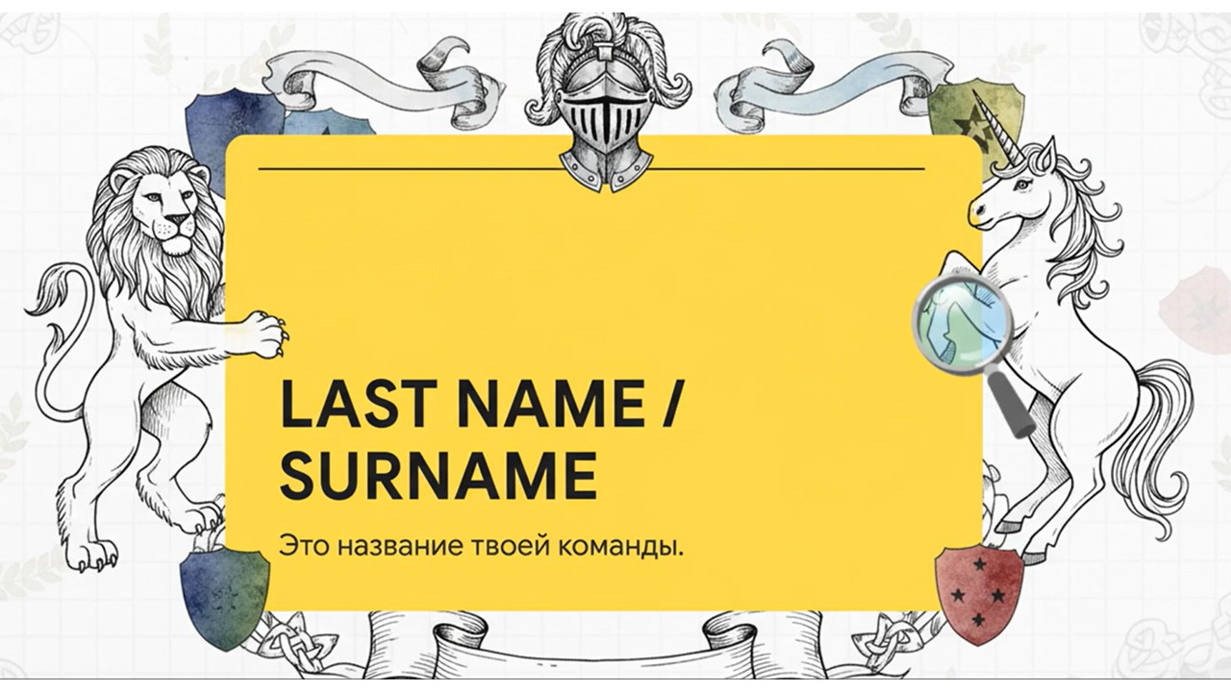
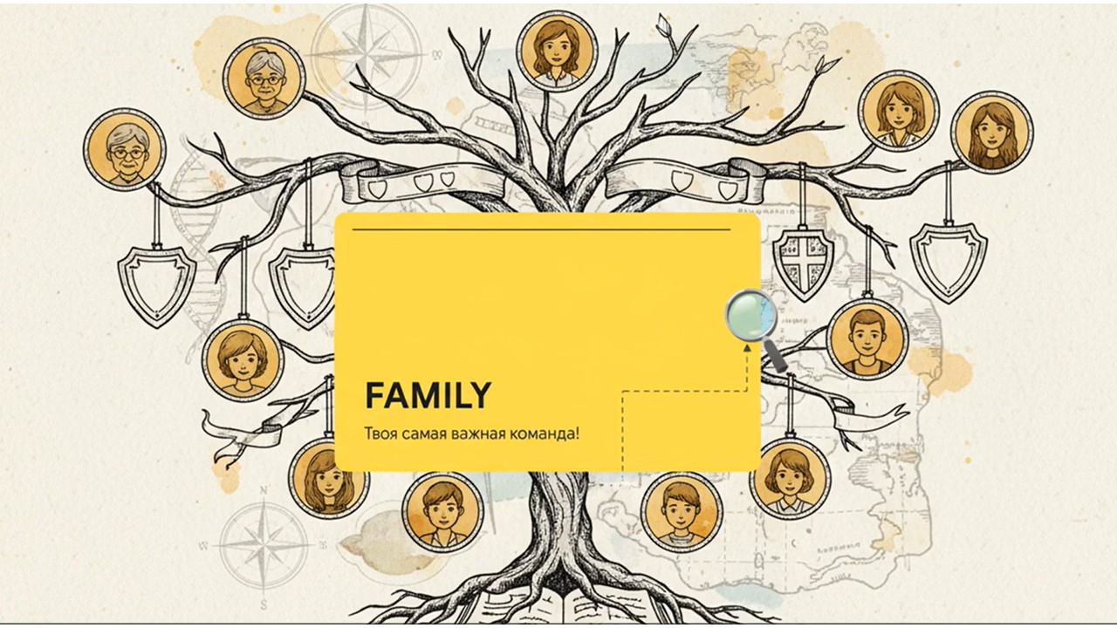
Ход урока: мотивация и введение понятий
Этап 1 — вводно-мотивационный
1
«Твоё имя — секретный код»
2
LAST NAME / SURNAME
3
FAMILY — твоя команда
Что происходит на слайде:
Что происходит на слайде:
Что происходит на слайде:
Интригующий вопрос вовлекает детей мгновенно. SURNAME — первое иноязычное слово урока. Дети эмоционально включены с первой секунды!
Фамилия — «название командной группы». Двуязычный заголовок снимает языковой барьер. Дети понимают: английский — это про нас!
Семья — это команда. FAMILY вводится через эмоционально близкий образ. Family tree — дети видят своих близких. Это задевает сердце!

Slide 9
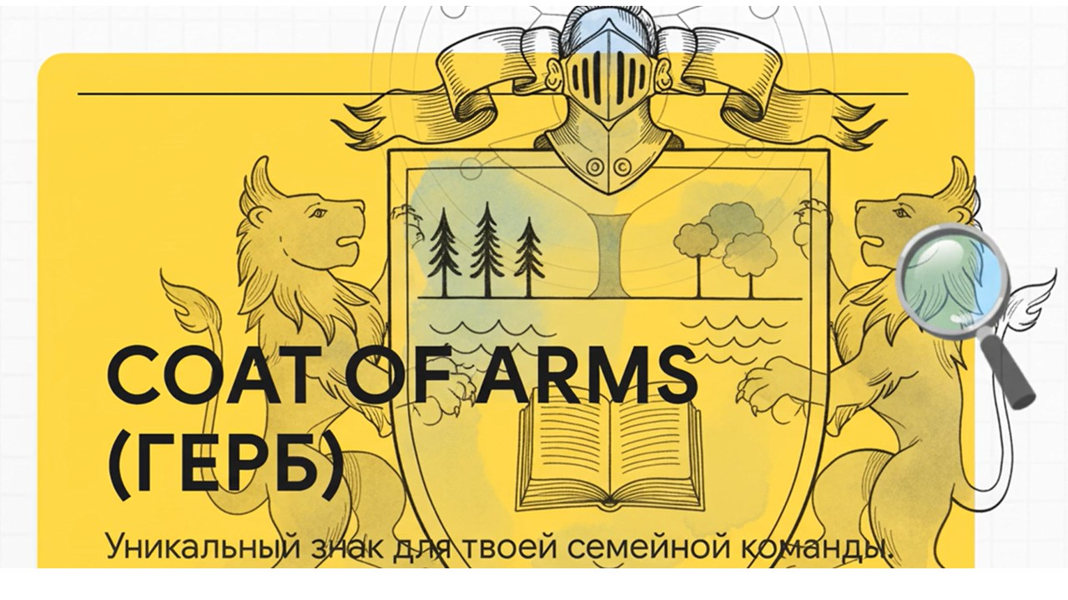
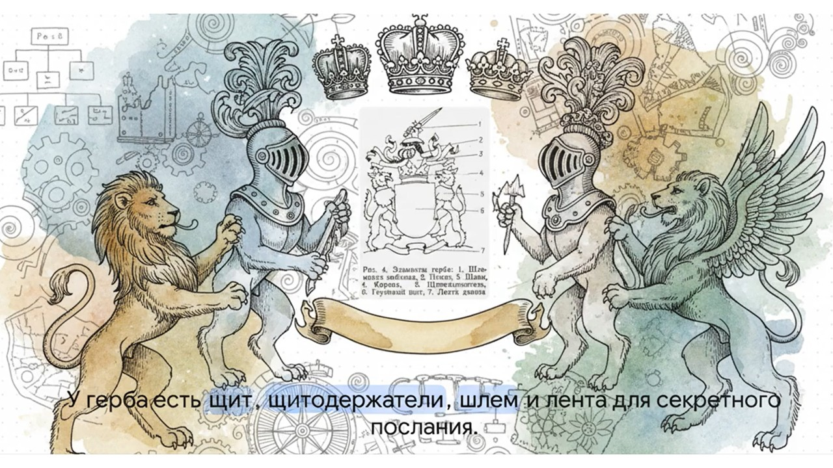

Ход урока: теория геральдики — увлекательно и научно
Этап 2 — содержательный: структура герба, элементы, символика
4
COAT OF ARMS — ГЕРБ
5
Shield · Helmet · Supporters
6
HERITAGE — НАСЛЕДИЕ
Что происходит на слайде:
Что происходит на слайде:
Что происходит на слайде:
Двуязычный термин! Дети видят настоящий рыцарский герб. Яркая картинка — высокая запоминаемость. COAT OF ARMS — теперь навсегда!
SHIELD, HELMET, SUPPORTERS, MOTTO RIBBON — каждый элемент переводят и зарисовывают. Геральдика становится близкой и понятной!
HERITAGE — ключевая лексическая единица! Дети осознают: герб несёт историю рода. Мостик между прошлым семьи и настоящим ребёнка.

Slide 10
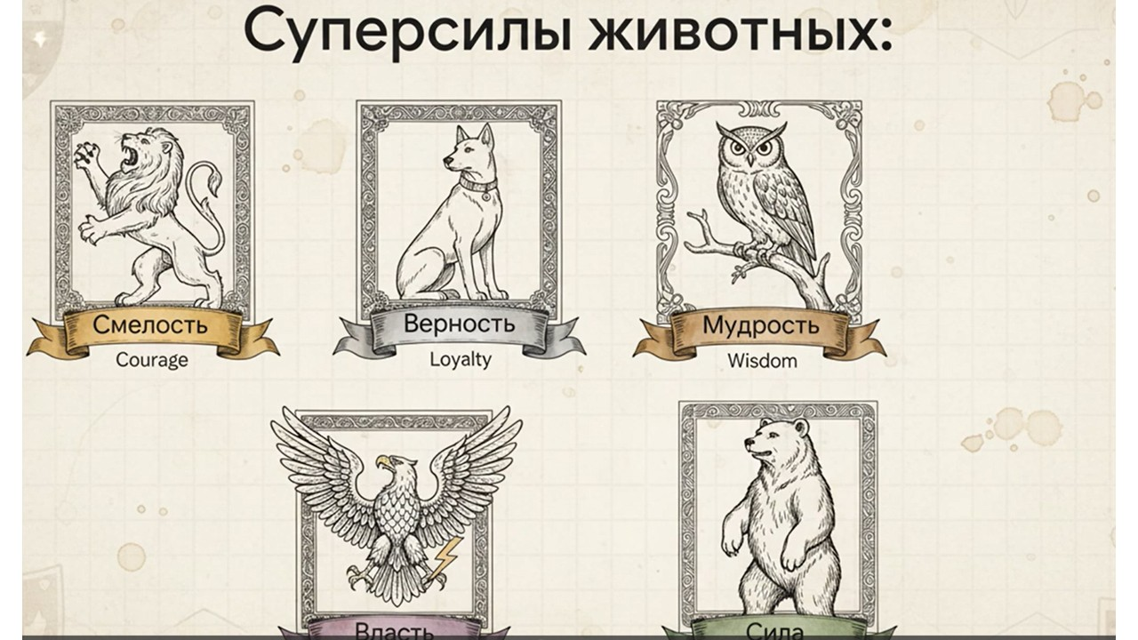
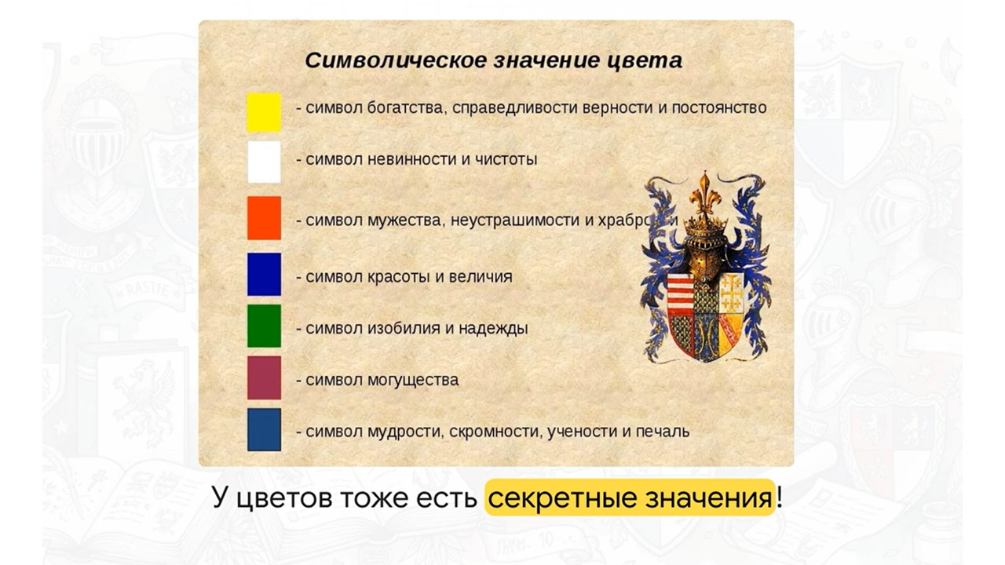
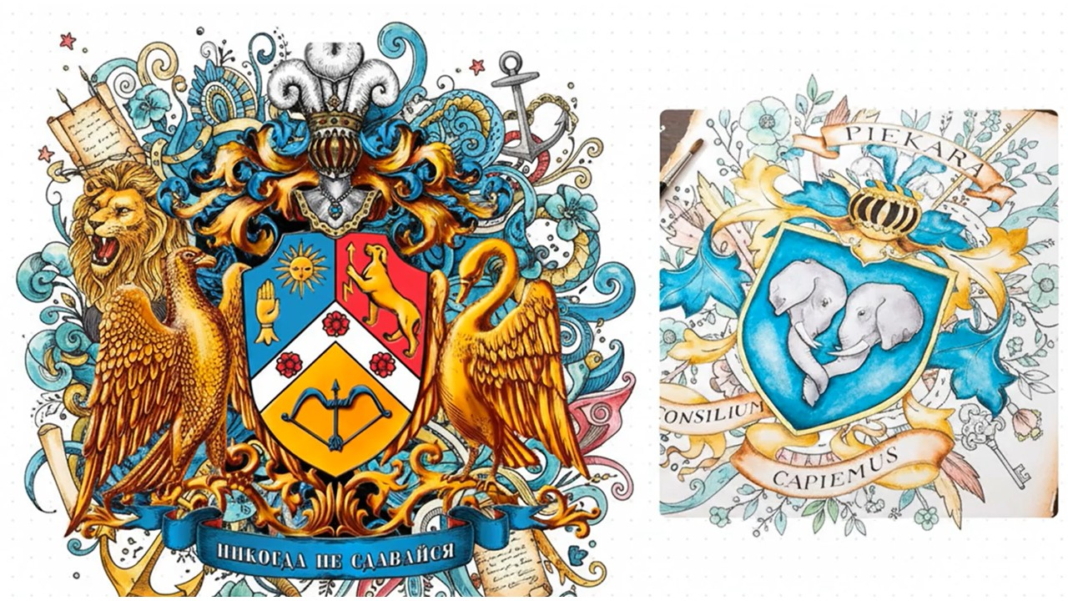
Ход урока: символы, цвета и собственный герб
Этап 3 — творческий: суперсилы животных, значение цветов, личный герб
7
Суперсилы животных
8
Цвета: 7 значений
9
Вдохновение: настоящие гербы
Что происходит на слайде:
Что происходит на слайде:
Что происходит на слайде:
LION — Courage, DOG — Loyalty, OWL — Wisdom, EAGLE — Power, BEAR — Strength!
Дети выбирают животное и объясняют выбор по-английски.
GOLD — Justice, WHITE — Purity, RED — Bravery, BLUE — Beauty, GREEN — Hope, PURPLE — Royalty, BLACK — Grief.
Каждый цвет — послание миру!
Профессиональные гербы как образец. Финальное задание: создай свой уникальный FAMILY COAT OF ARMS.
Творчество достигает расцвета!

Slide 11
Лексические единицы урока: около 30 иноязычных слов и выражений
Предметная лексика освоена в контексте, через деятельность, с личным смыслом
≈30
Геральдика и семья
Животные и качества
Символы и действия
coat of arms
— герб
lion
— лев — смелость
gold
— золото — справедливость
shield
— щит
eagle
— орёл — власть
white
— белый — чистота
лексических
единиц
helmet
— шлем
owl
— сова — мудрость
blue
— синий — красота
crest
— навершие
bear
— медведь — сила
red
— красный — храбрость
освоены активно
в деятельности
motto
— девиз
unicorn
— единорог
green
— зелёный — надежда
supporter
— щитодержатель
knight
— рыцарь
symbol
— символ
в 3–4 раза
эффективнее
заучивания
(Nation, 2001)
banner
—лента
courage
— смелость
ancestor
— предок
surname
— фамилия
loyalty
— верность
unique
— уникальный
family
— семья
wisdom
— мудрость
design
— создание, разработка
heritage
— наследие
strength
— сила
draw
— рисовать

Slide 12
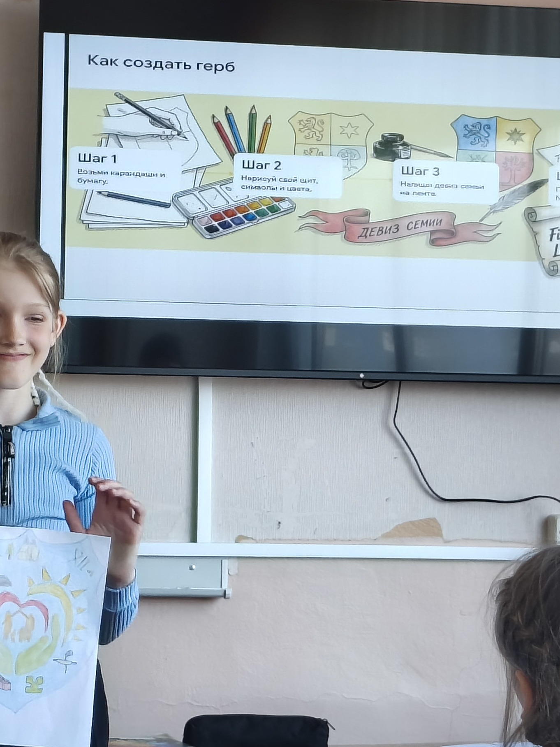
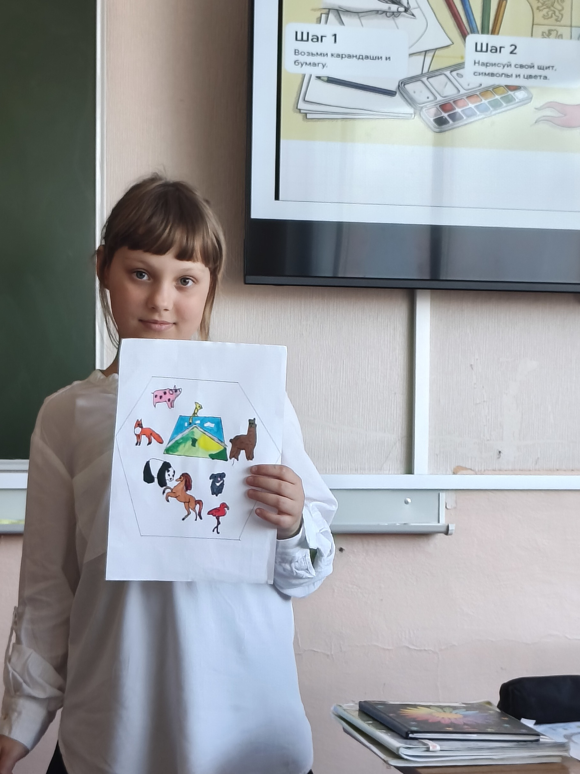
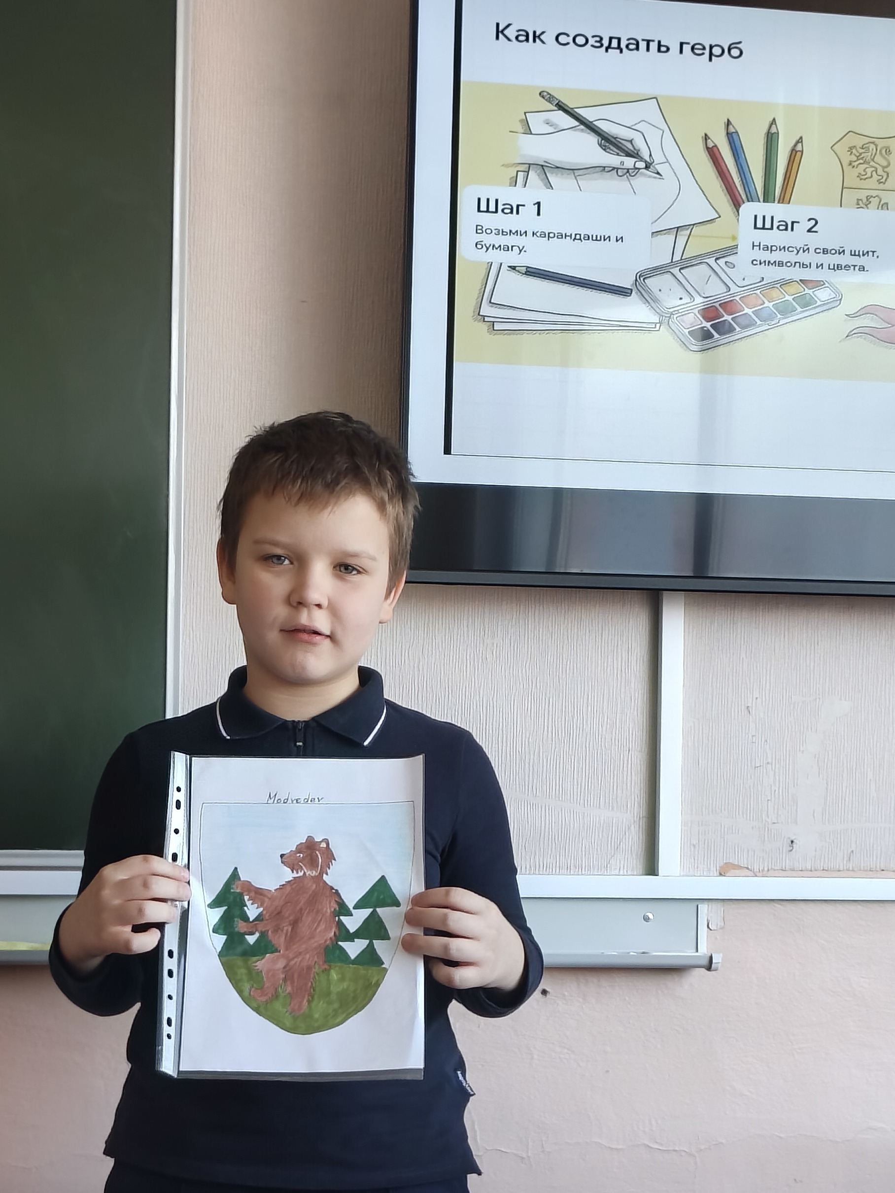
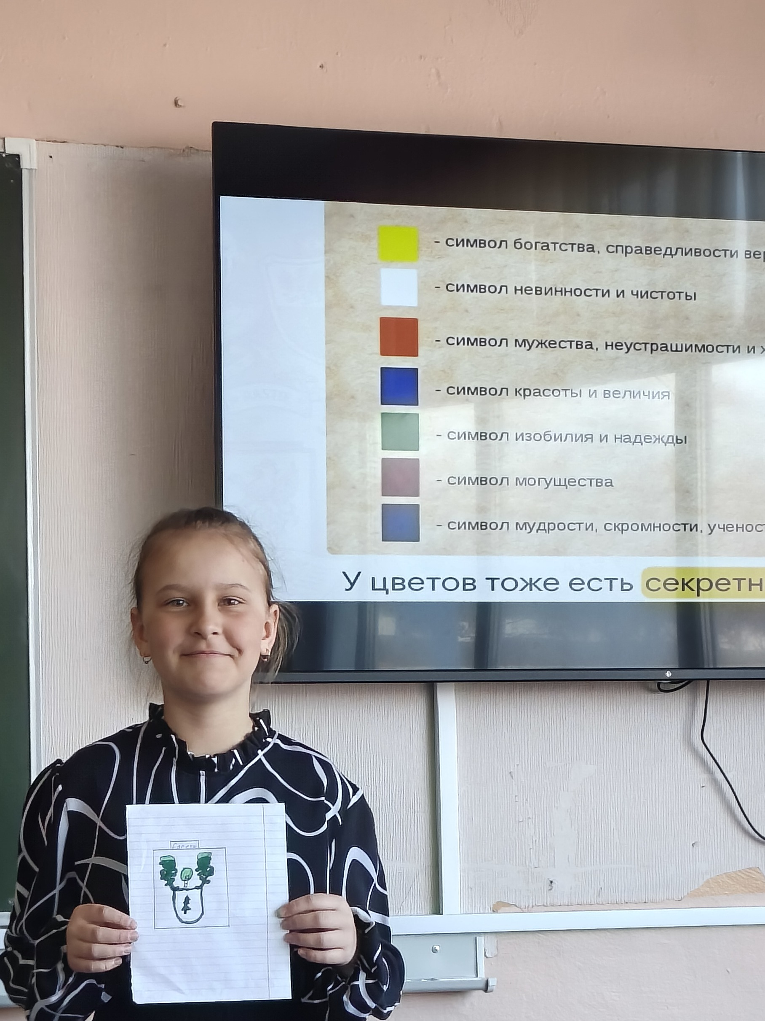
3Б КЛАСС · Проекты гербов (1/3)
Каждый ученик выходит, называет животное и цвет по-английски и объясняет: почему именно они?
«Голубь несёт мир.
Dove — слово, которое я теперь знаю навсегда»
«Fox — лиса!
Хитрость и ум — вот наш семейный секрет»
«Bear — медведь!
Strength — сила. Медведь защищает нас»
«Конь — Horse!
Strength — сила. Наш девиз: Never give up!»

Slide 13
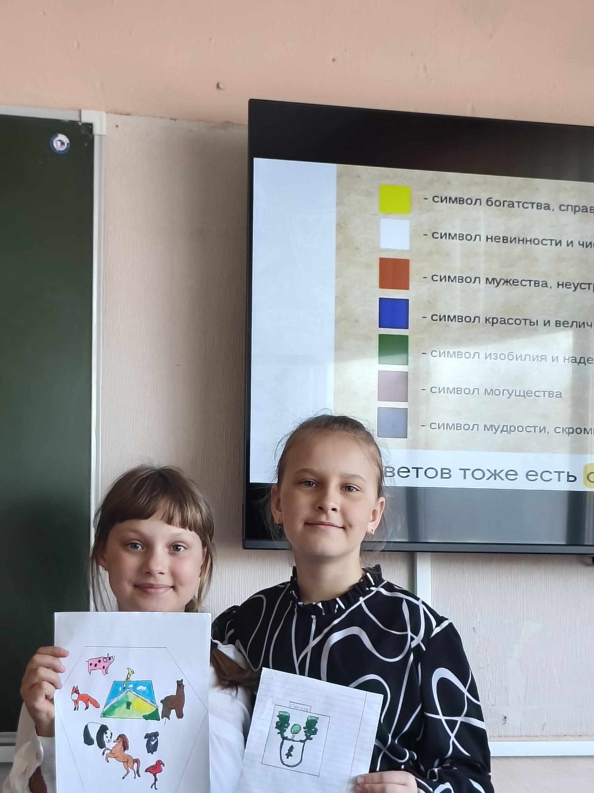
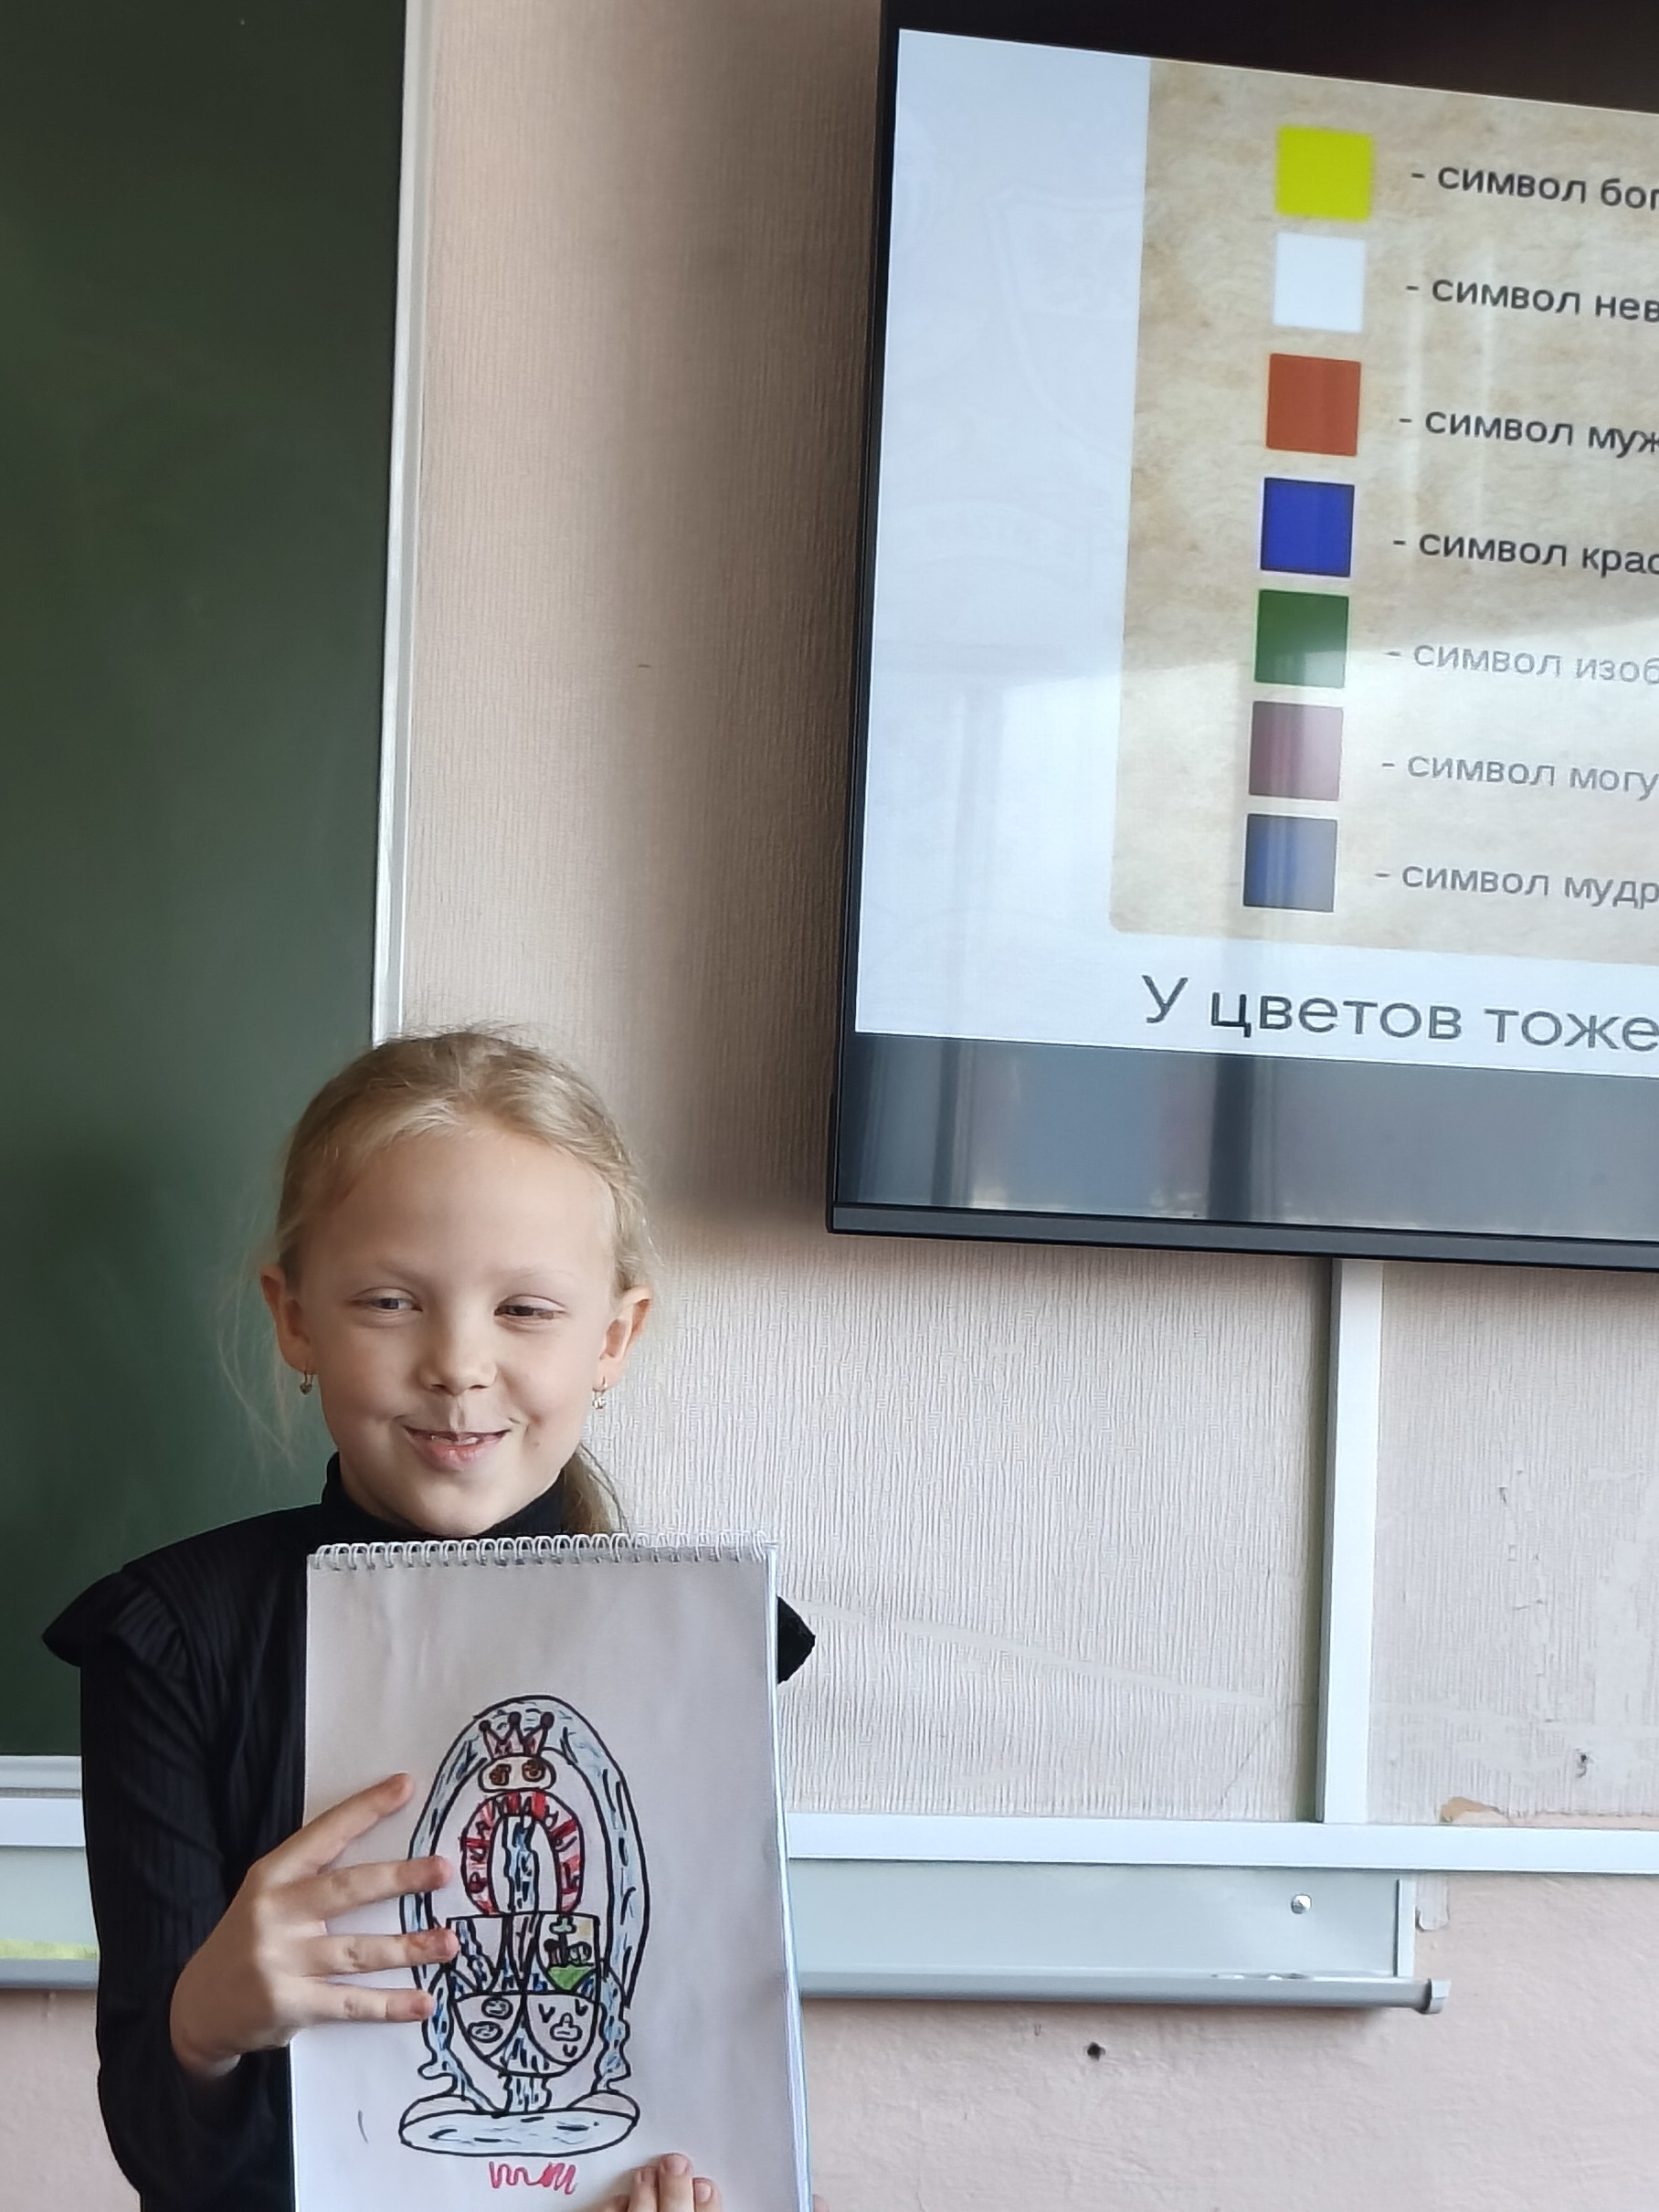
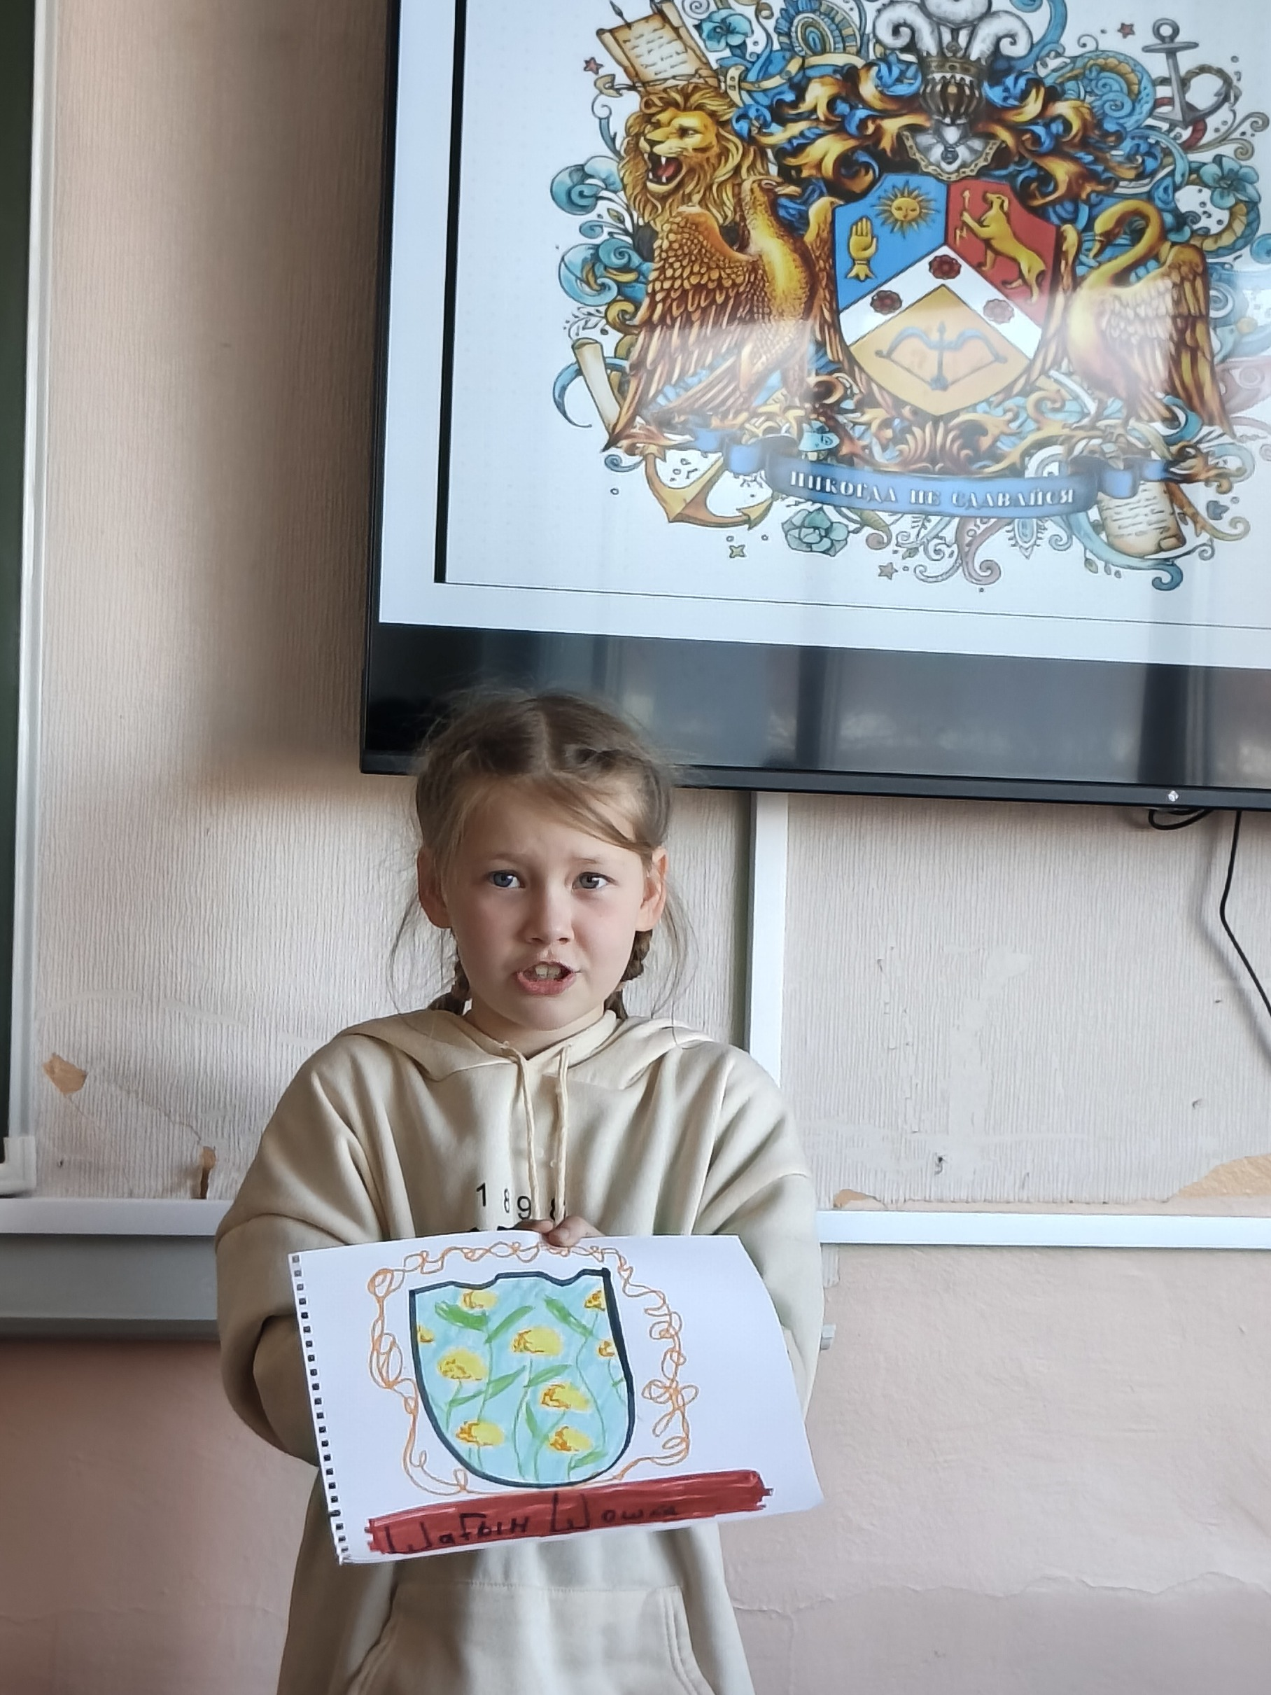
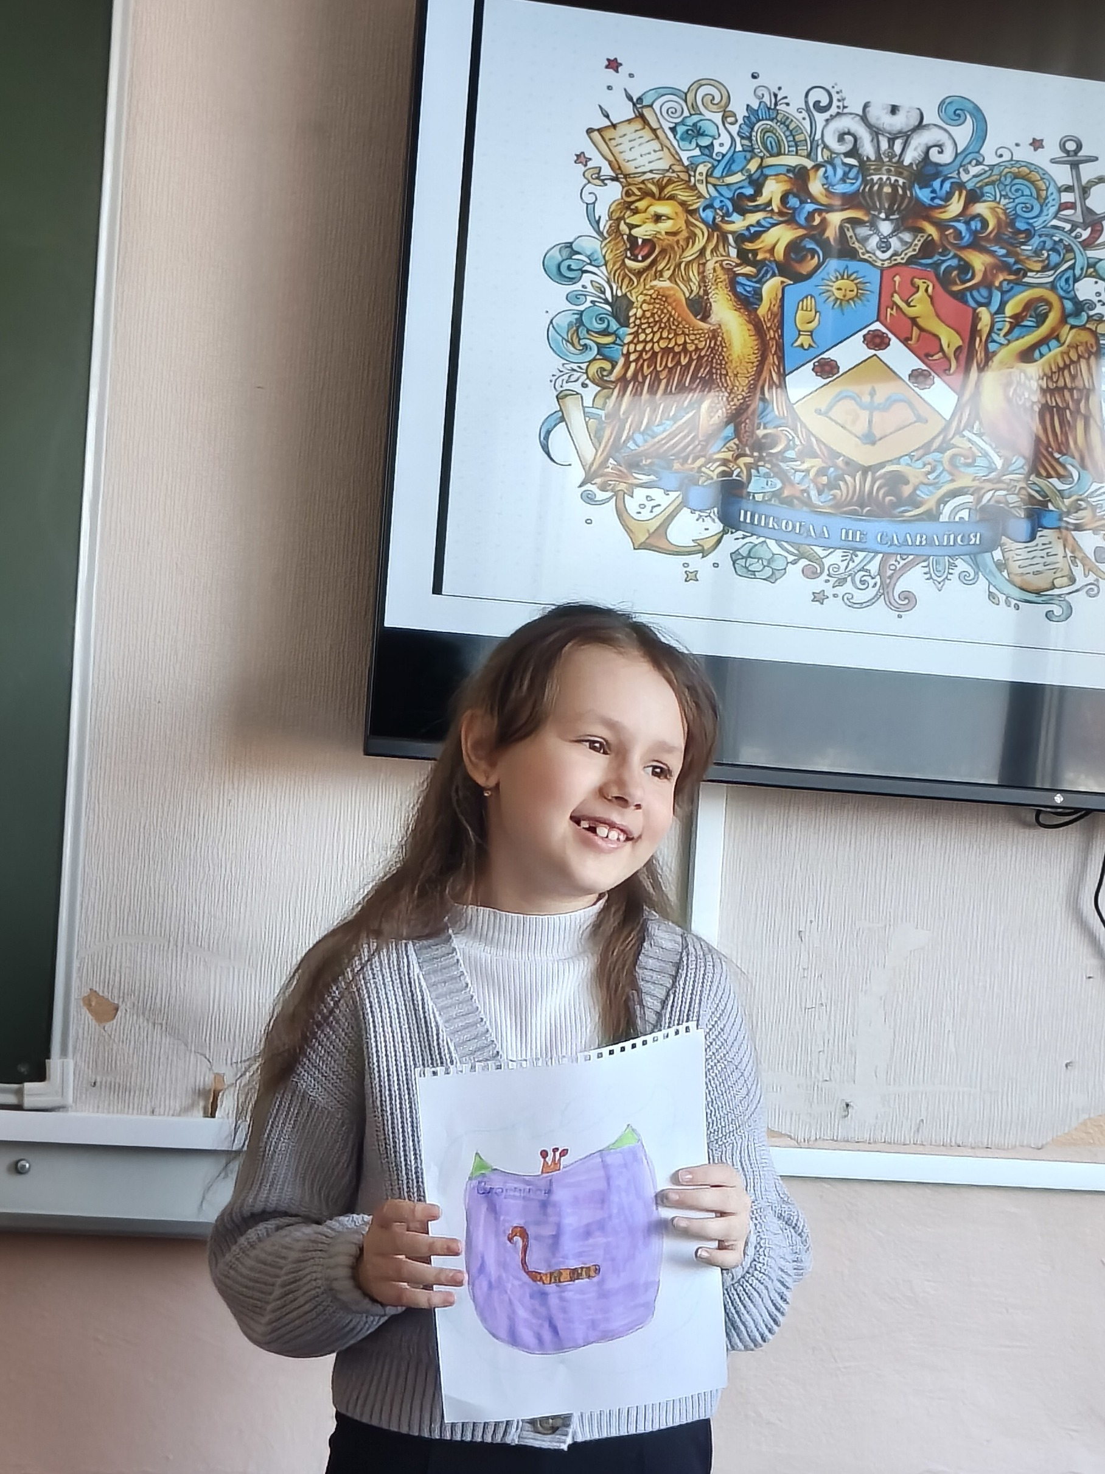
3Б КЛАСС · Проекты гербов (2/3)
Лексические единицы в активном употреблении — дети говорят, объясняют, гордятся!
«Корова и лошадь живут у нас дома.
Cow and Horse — по-английски знаю!»
«Дерево в гербе — Tree of Life!
Green — цвет надежды моей семьи»
«Голубой — Blue.
Blue = Beauty. Я выбрала этот цвет для семьи»
«Gold and Blue — богатство и красота.
Мой щит рассказывает о нас»

Slide 14
3Б КЛАСС · Проекты гербов (2/3)
Лексические единицы в активном употреблении — дети говорят, объясняют, гордятся!
«Корова и лошадь живут у нас дома.
Cow and Horse — по-английски знаю!»
«Дерево в гербе — Tree of Life!
Green — цвет надежды моей семьи»
«Синий — Blue.
Blue = Beauty. Я выбрала этот цвет для семьи»
«Gold and Blue — богатство и красота.
Мой щит рассказывает о нас»

Slide 15
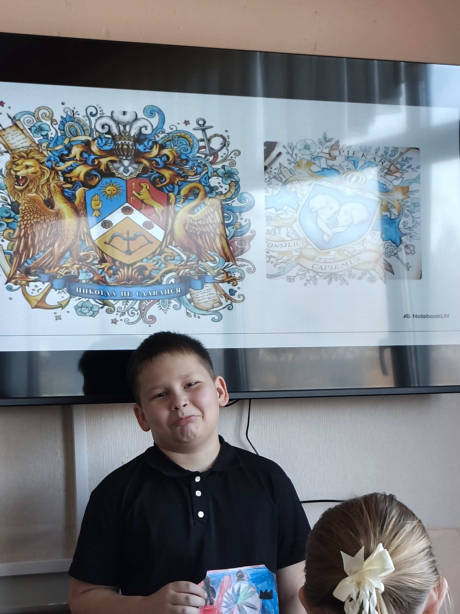
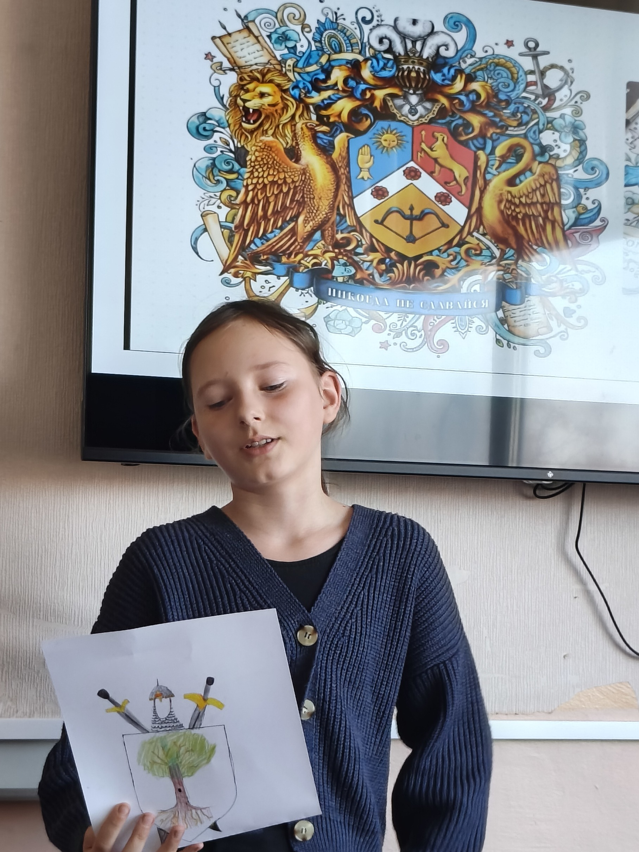
3Б КЛАСС · Защита проектов (3/3)
Финальные выступления: каждый герб уникален, каждая история — настоящая
«Tiger — тигр!
Смелость и сила — это про нашу семью»
«Я горжусь своей фамилией!
My Family Coat of Arms — это я!»

Slide 16
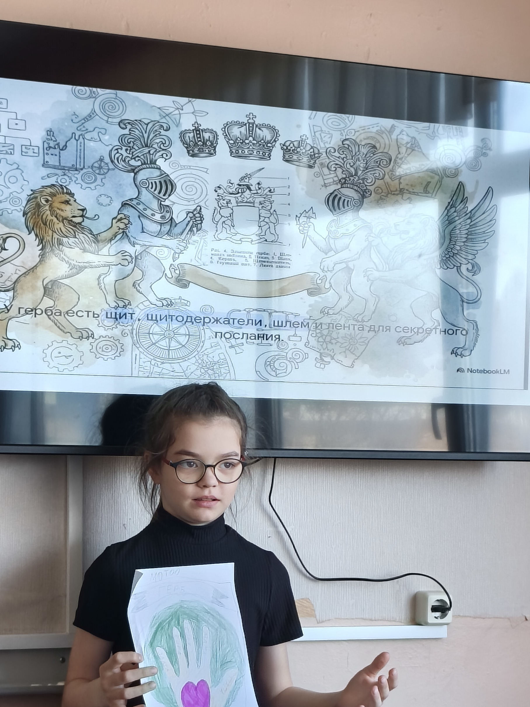
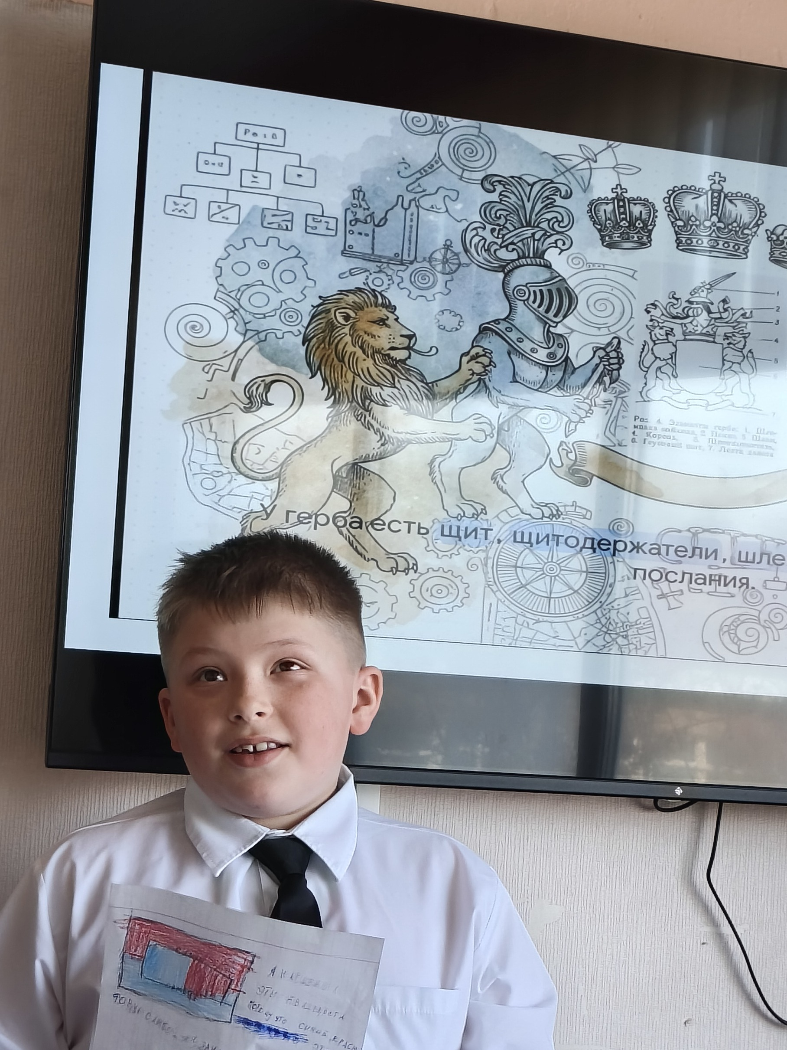
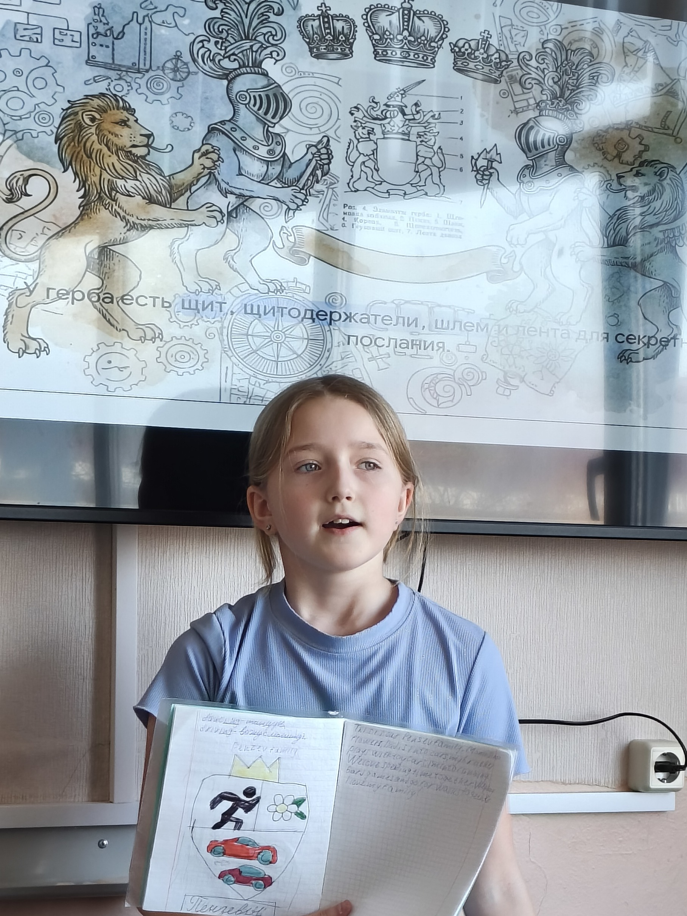
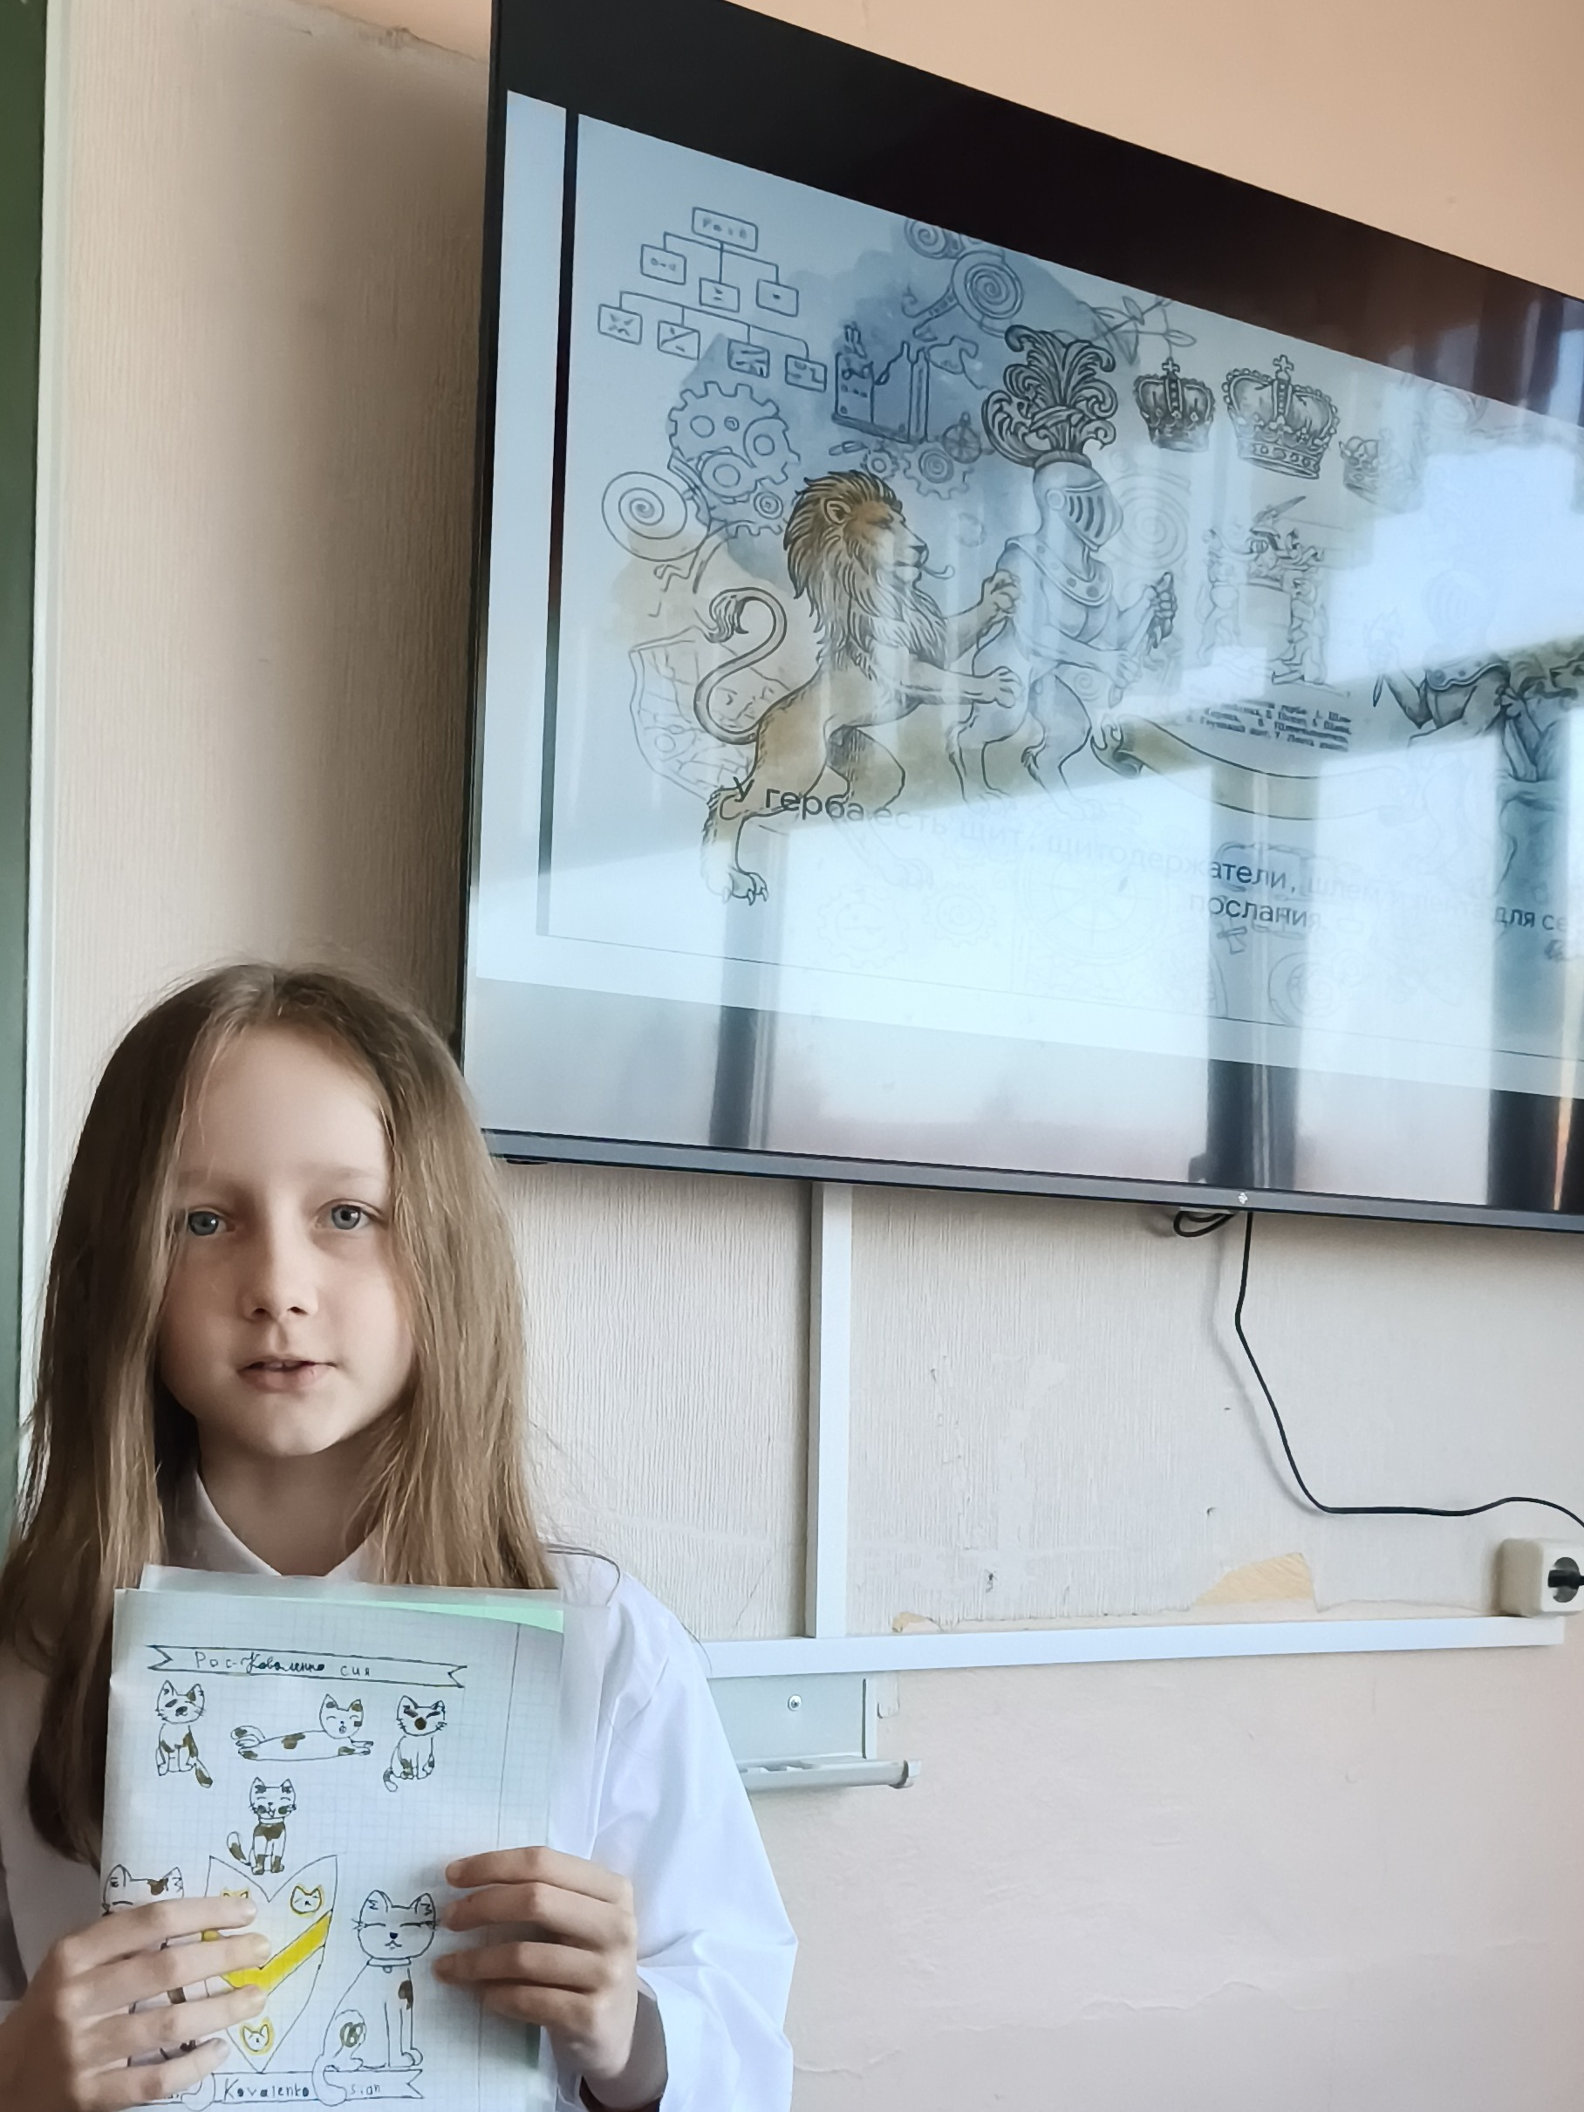
3А КЛАСС · Наши гербы (1/2)
Выбор животного — это выбор себя. Lion, Eagle, Owl — дети называют не просто зверей, а ценности семьи
«Lion — лев!
Courage — смелость. Лев — наш символ навсегда»
«Eagle — орёл!
Power and Wisdom — сила и мудрость»
«Owl — сова!
Wisdom runs in my family — мудрость в нашей семье»
«Герб рассказывает о нас лучше слов!
I am proud of my family!»

Slide 17
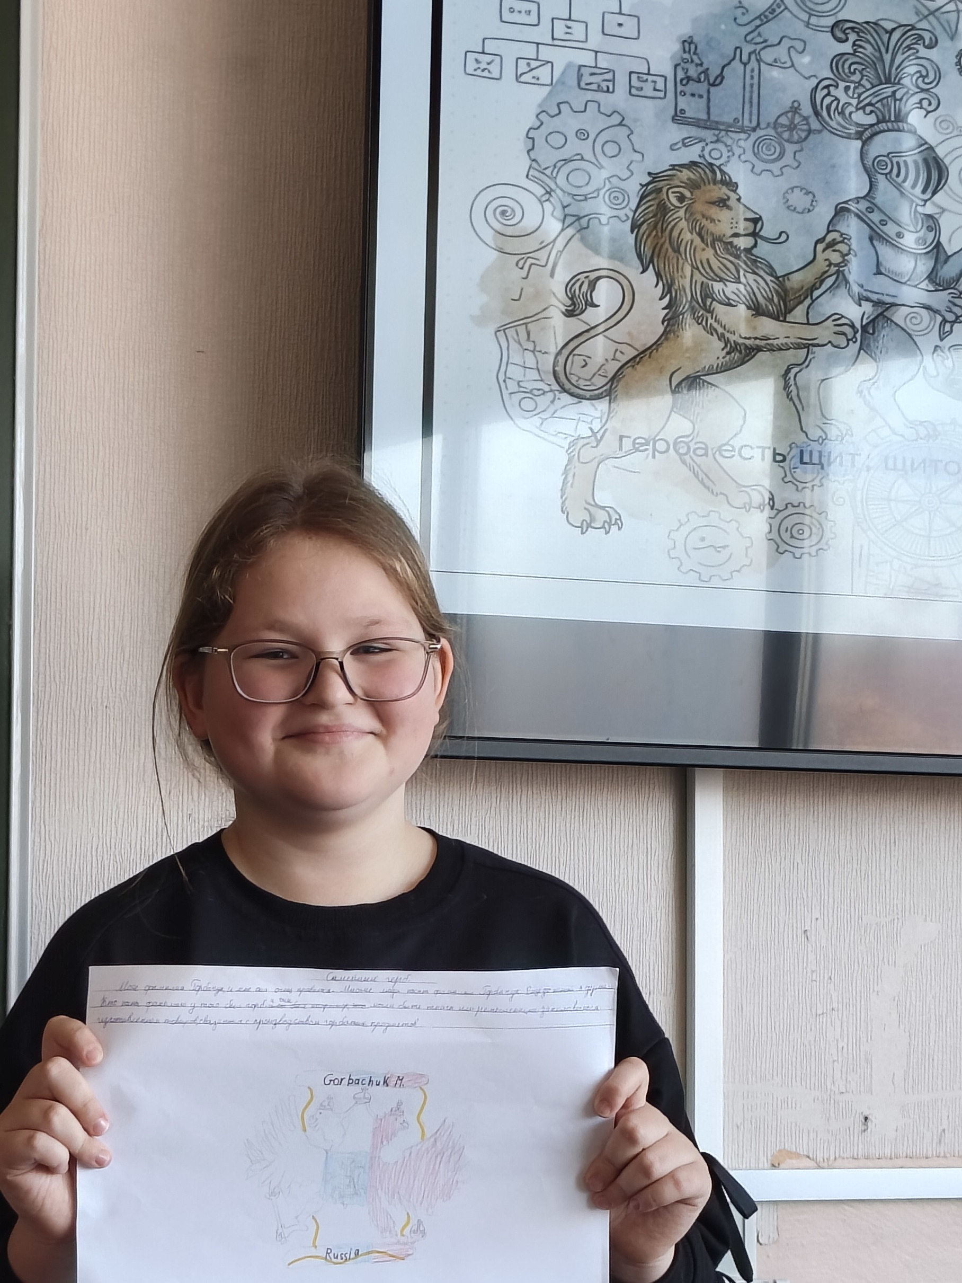
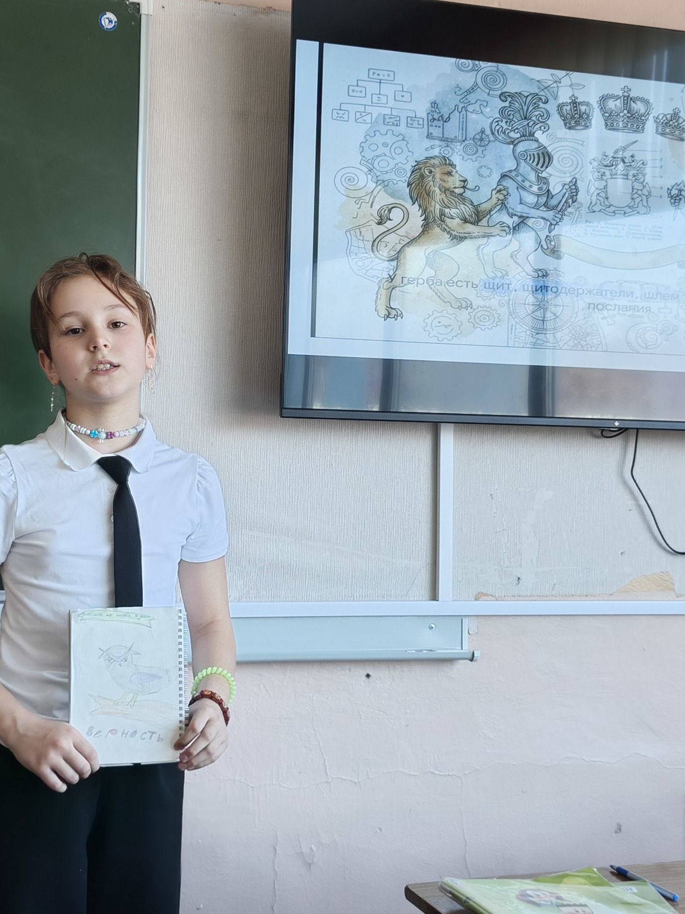
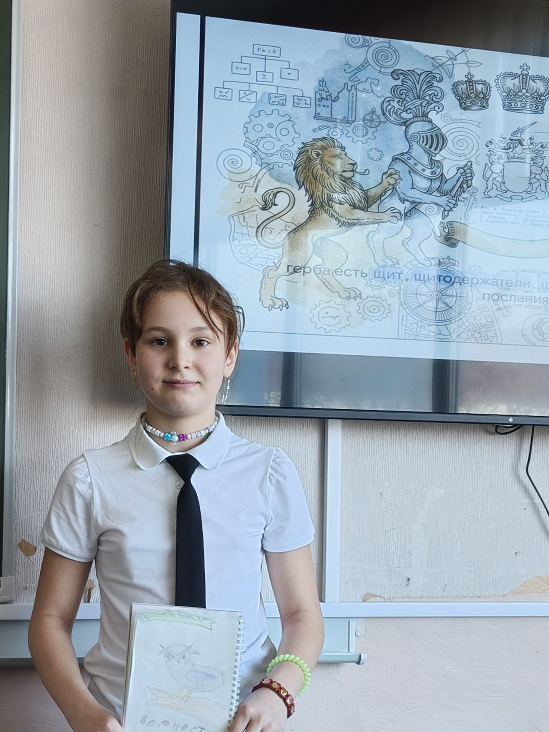
3А КЛАСС · Наши гербы (2/2)
«Хочу, чтобы мой герб висел дома» — так говорят дети после урока. Значит, цель достигнута!
«Blue and Gold — верность и богатство.
Эти цвета — история нашей семьи!»
«Вот мой герб!
I am proud of my family — я горжусь!»
«Family Crest — герб семьи!
Хочу, чтобы он висел у нас дома»

Slide 18
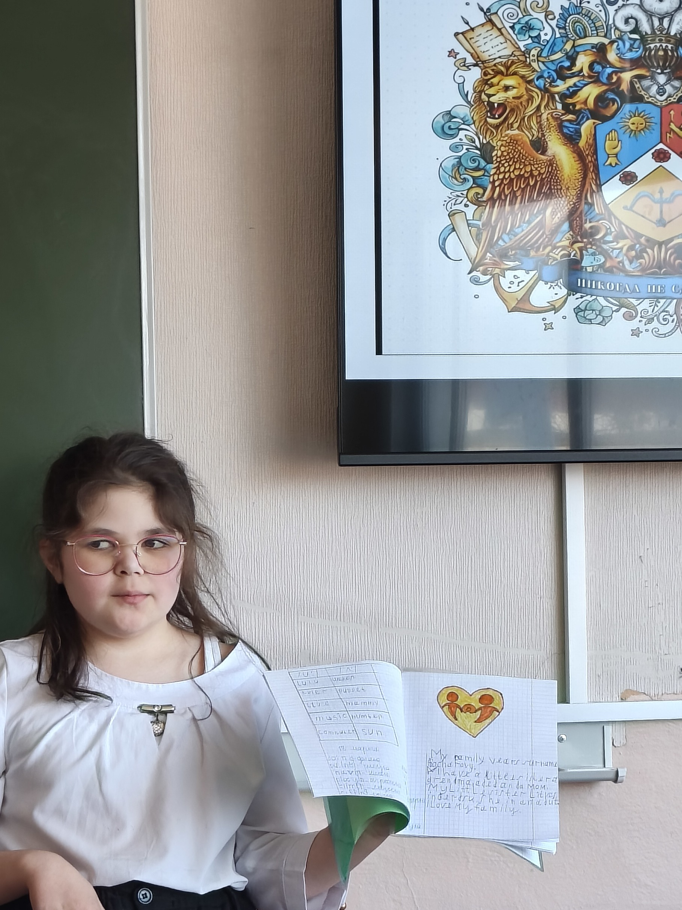
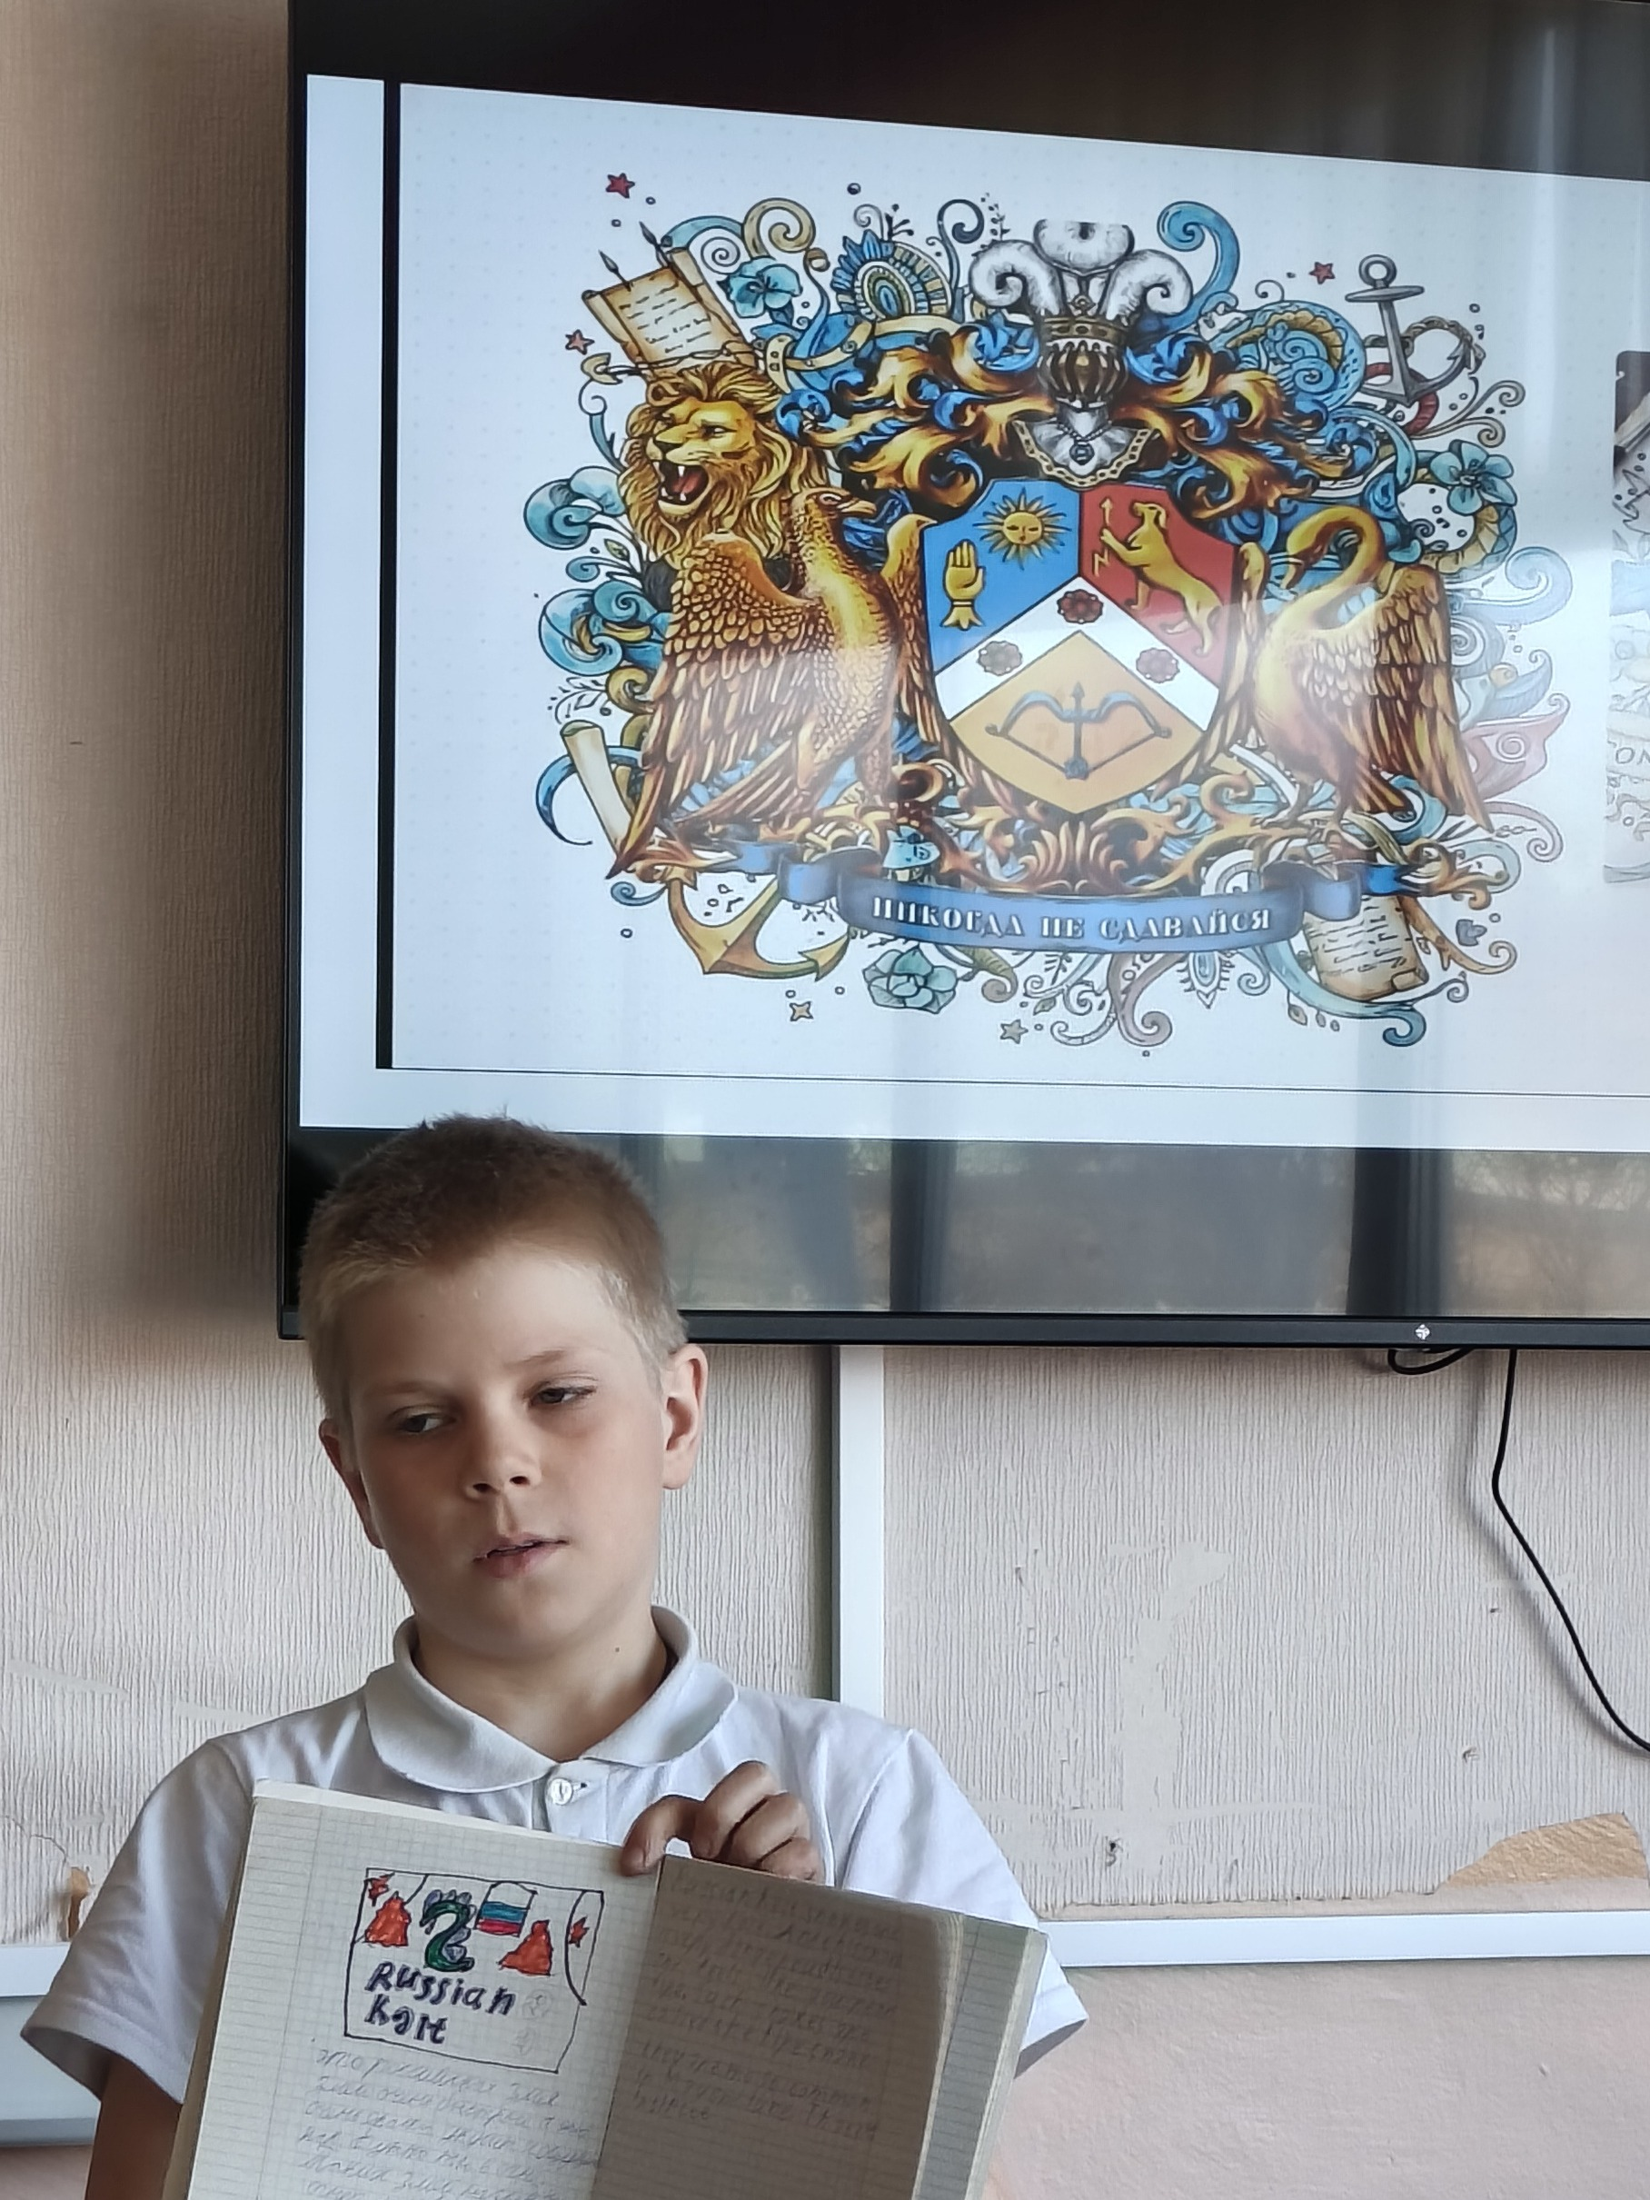
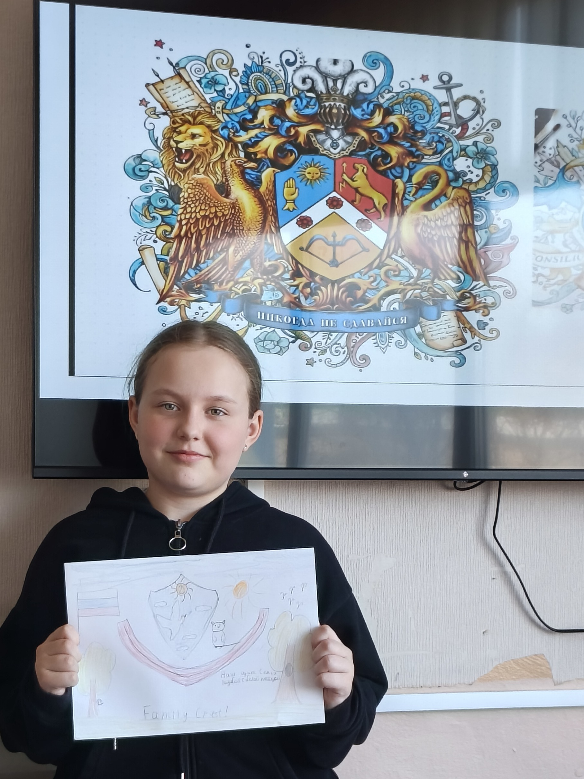
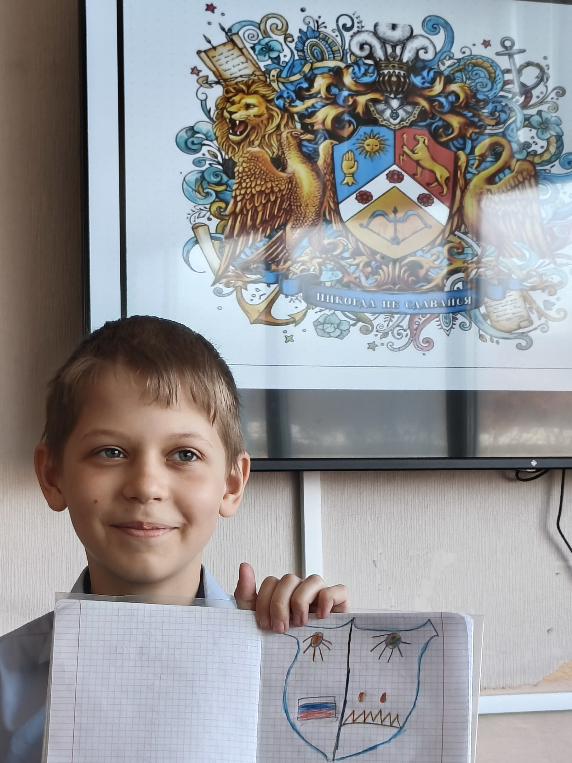
3Г КЛАСС · Наши гербы (1/2)
Dove — мир, Crown — корона, Sun — радость. Дети создают поэзию из символов, говорят о семье по-английски
«Голубь — мир.
Dove — Peace. Это главное в нашей семье»
«Книга в гербе — Knowledge!
Наша семья ценит образование»
«White and Blue — чистота и мир.
My shield tells my family story»
«Crown — корона!
Every person matters — каждый важен»

Slide 19
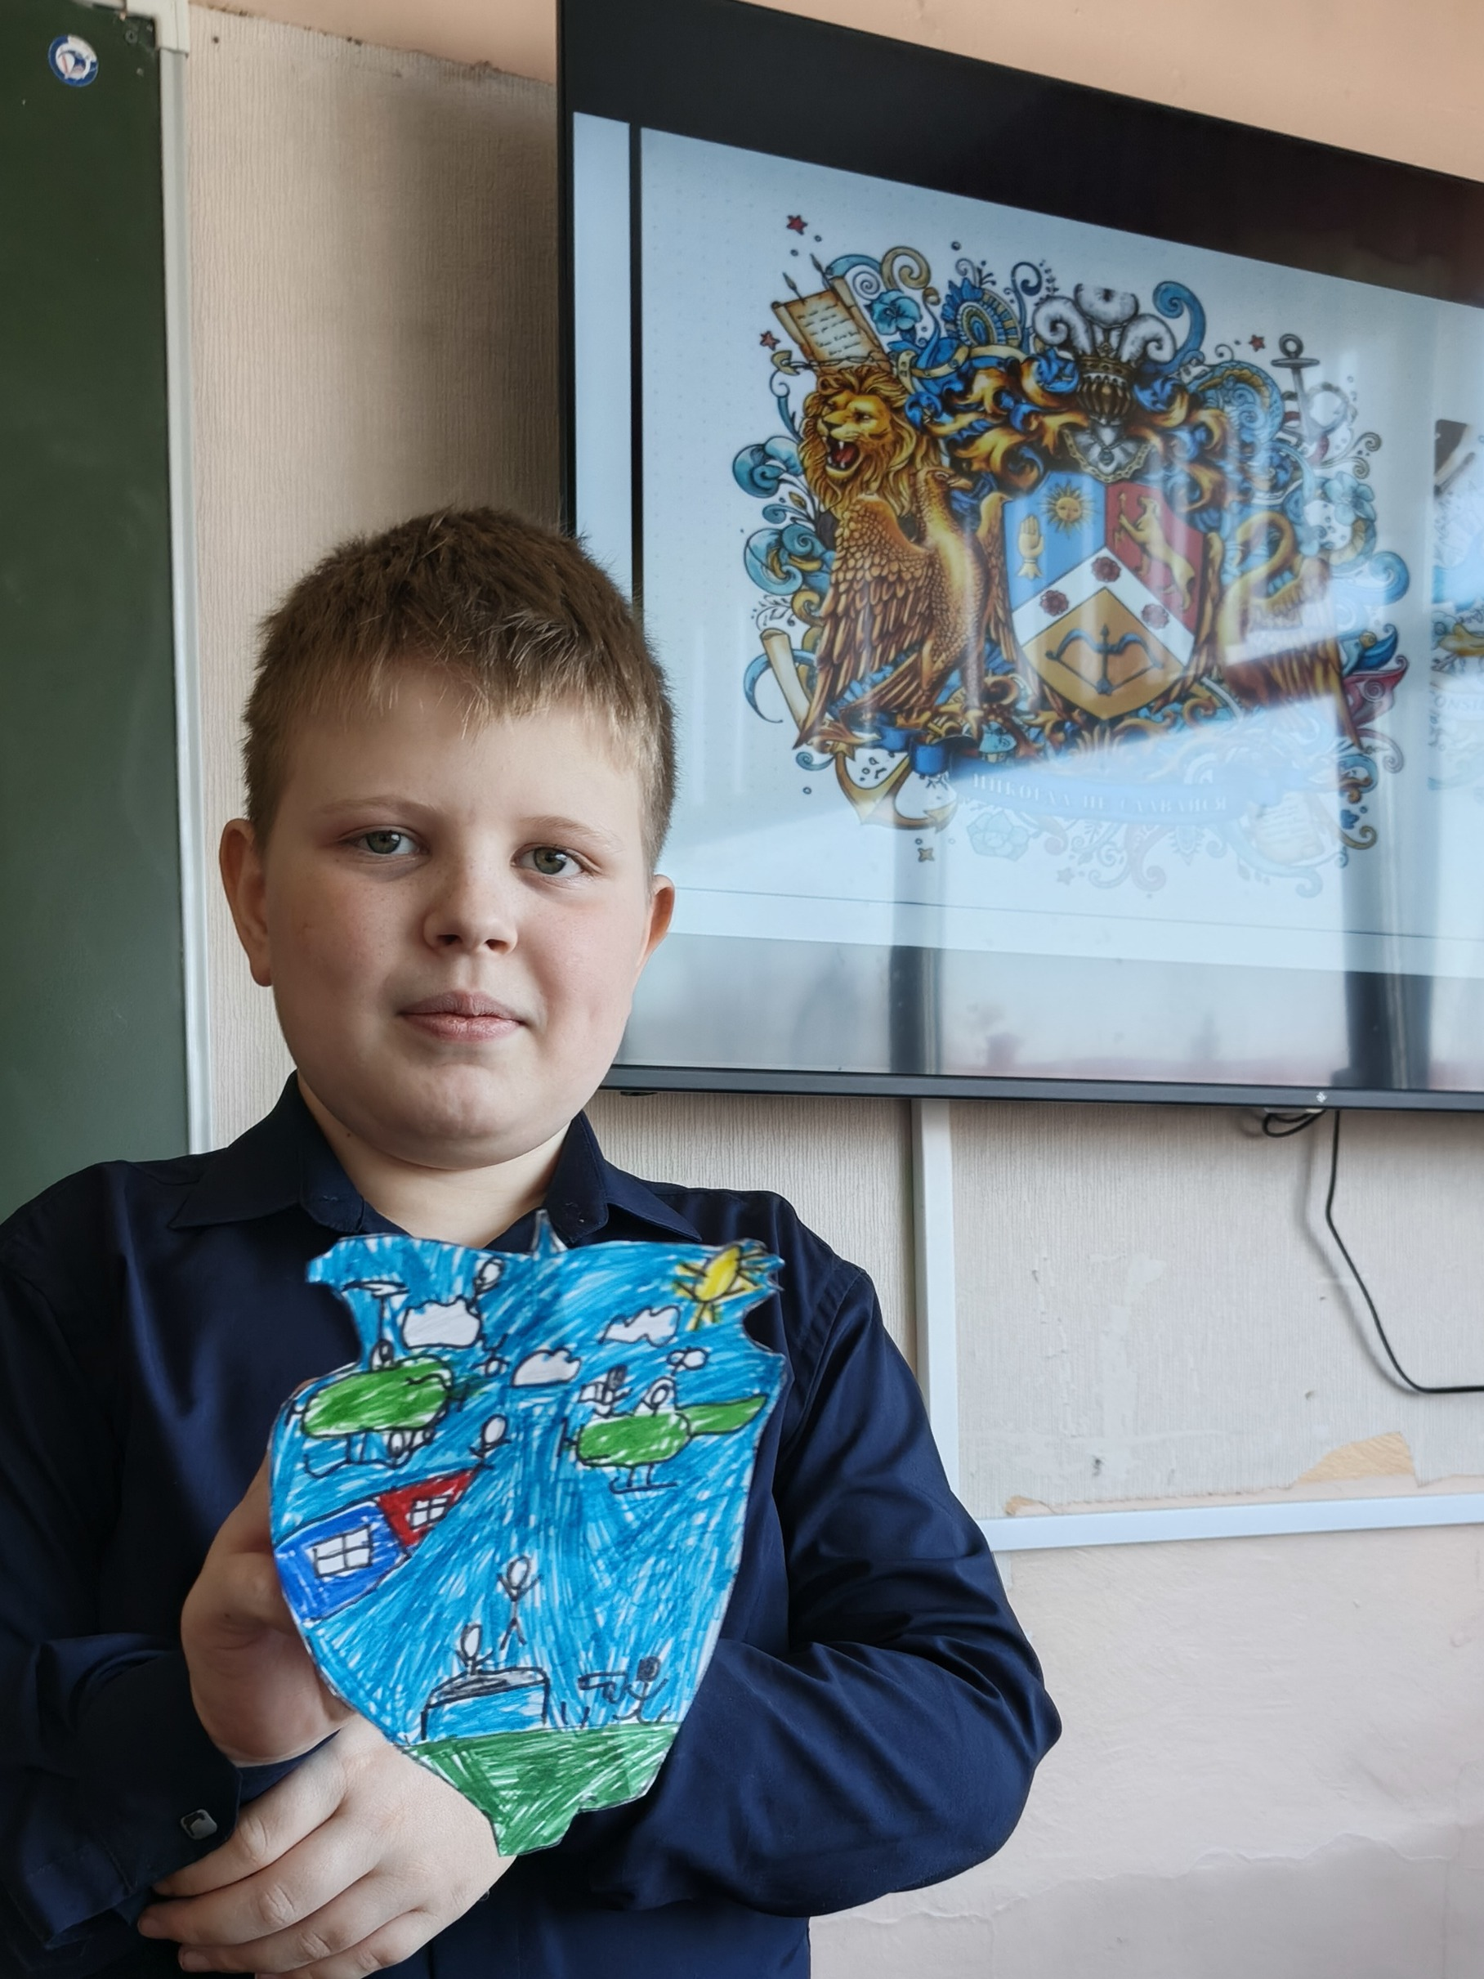
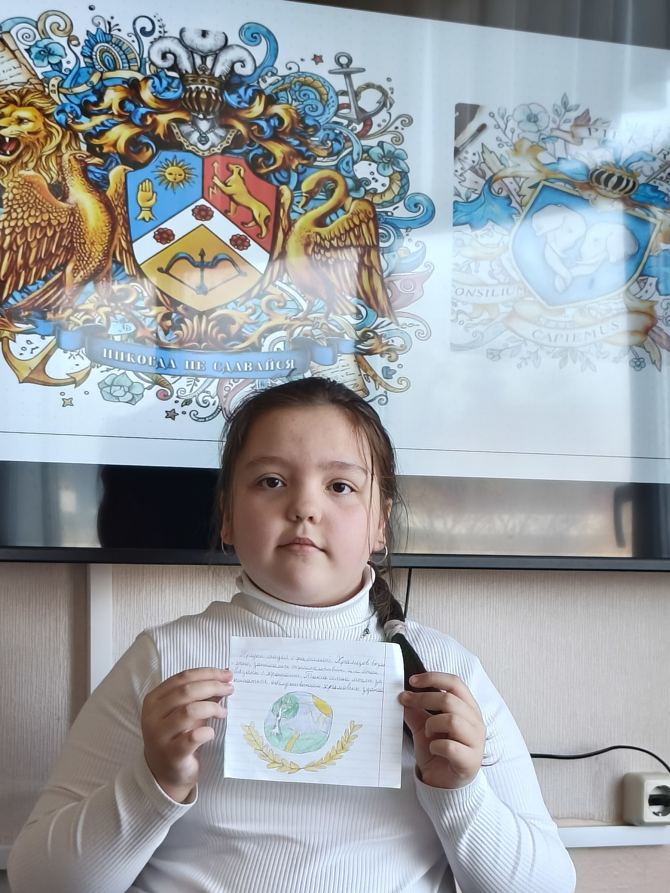
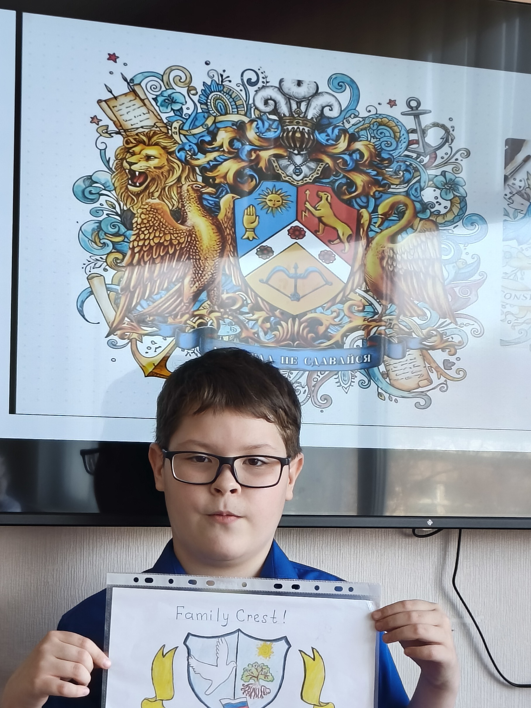
3Г КЛАСС · Наши гербы (2/2)
«Family Crest!» — ученик сам дал английское название своему гербу. Это и есть настоящее языковое погружение!
«Солнце и дерево:
Sun — радость, Tree — рост. Family Forever!»
«Silver shield — белый щит!
White — чистота. Мой герб — моя гордость»
«Family Crest — так я назвал свой герб!
Это наша история навсегда»

Slide 20
Достижения и образовательные результаты
МБОУ Мамонтовская СОШ · 3А, 3Б, 3Г · 27 марта 2026 г.
33
≈30
26
3
ученика
приняли участие
лексических
единиц
выполненных
гербов
параллельных
класса
Предметные результаты — английский язык
Метапредметные результаты — УУД
Усвоено около 30 лексических единиц по теме «Геральдика»
Регулятивные: планирование этапов создания герба
Отработаны произношение и написание новой лексики
Познавательные: анализ символов, классификация цветов и животных
Сформировано умение создавать монологическое высказывание о своём гербе на английском языке
Коммуникативные: публичная защита проекта перед классом
Языковые структуры: My coat of arms has... / I chose ... because...
Личностные: осознание семейных ценностей и самоидентификация
Развиты рецептивные навыки: чтение надписей, аудирование
Творческие: создание уникального художественного произведения

Slide 21
Заключение
Проект «Мой фамильный герб» на уроке английского языка в 3-х классах МБОУ Мамонтовская СОШ — пример органичного слияния предметного содержания, творчества и языковой практики.
За один урок 33 обучающихся не просто освоили около 30 лексических единиц — они пережили открытие: каждая фамилия несёт историю, каждый символ что-то значит, и всё это можно сказать по-английски!
Научная
обоснованность
Личностная
значимость
Результативность
ФГОС · CLIL · ЗБР
Мой герб — я и моя семья
≈30 единиц · 26 рисунков · 3 класса
МБОУ Мамонтовская СОШ · 3А, 3Б, 3Г · 27 марта 2026 г.

